Slide 1




Desenvolvimento WEB
Instrutor: Carlos Celestino

Slide 2
Quem sou eu?
Formação:
Análise e desenvolvimento de sistemas, pela faculdade Estácio do Recife.
Desenvolvedor BACKEND, realizado na SOFTEX Pernambuco.
Desenvolvedor PYTHON pela escola FUCTURA de Tecnologia.
Atualmente estou realizando pós-graduação em Engenharia de Dados.

Slide 3


Quem sou eu?
Possuo mais de 9 anos de experiência como mecânico...

Slide 4
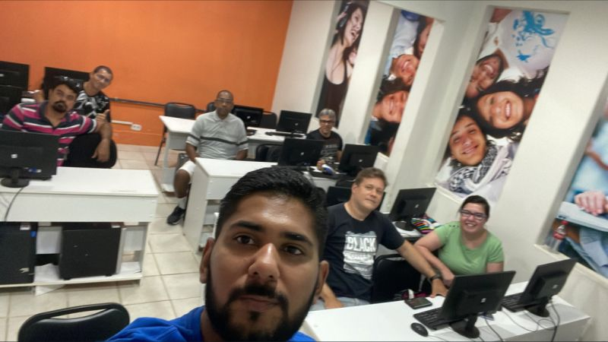
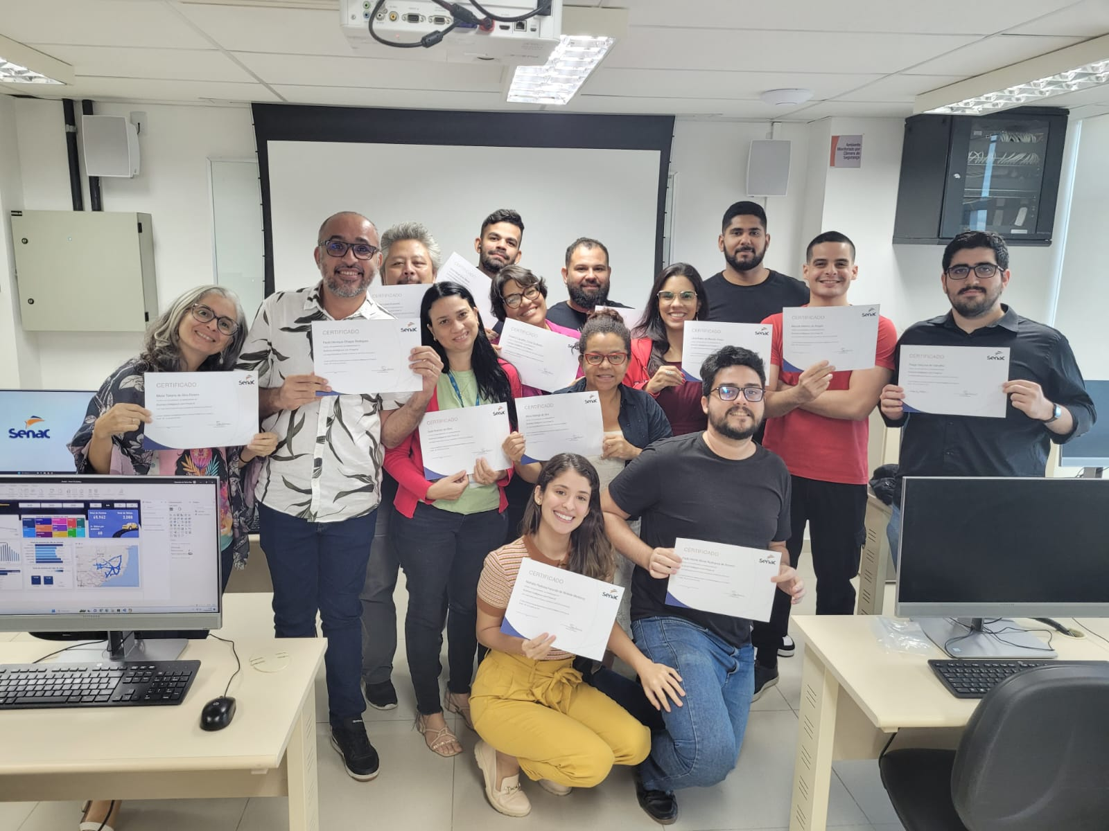
Quem sou eu?
Atuo como professor de PYTHON, DJANGO, DATA SCIENCE, POWER BI...

Slide 5
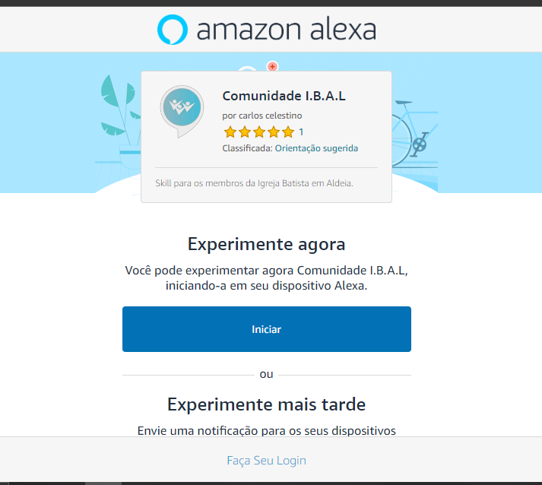
Quem sou eu?
Também tenho experiência com o desenvolvimento de SKILLS para a ALEXA (Amazon)!

Slide 6
Quem são vocês?
Nome;
Objetivos/expectativas com esse o curso.
Conhecimento prévio de conteúdo.

Slide 7
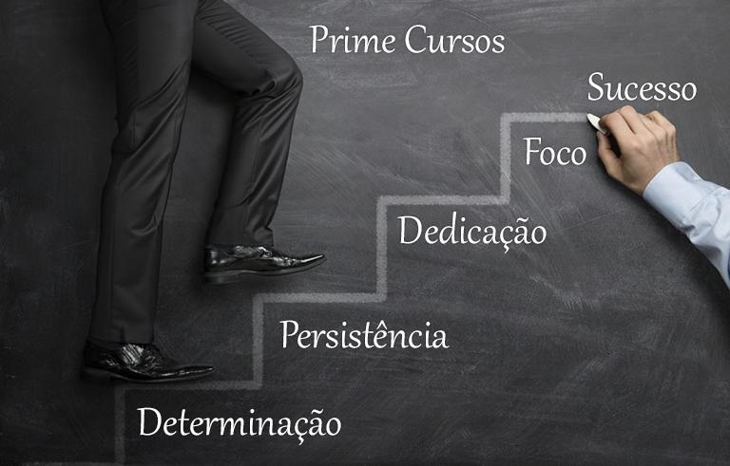

Vamos fazer acontecer?

Slide 8




DJANGO ??

Slide 9
DJANGO
Django é um framework web de código aberto, escrito em Python, que permite a criação de aplicativos web de forma rápida, escalável e segura. É uma ferramenta poderosa para desenvolver aplicativos complexos, como redes sociais, plataformas de comércio eletrônico e sistemas de gerenciamento de conteúdo...
Ele segue o padrão Model-View-Controller (MVC) e vem com um grande número de bibliotecas e recursos úteis incorporados que permitem que os desenvolvedores construam aplicações de forma mais rápida e eficiente.

Slide 10
DJANGO - WEB
Filosofia do Django
"Framework web para perfeccionistas com pequenos prazos"

Slide 11







DJANGO - WEB

Slide 12
DJANGO
O Django é dividido em três camadas:
A Camada de Models.
• A Camada de Views.
• A Camada de Templates.
Padrão MVC ou MVT?

Slide 13
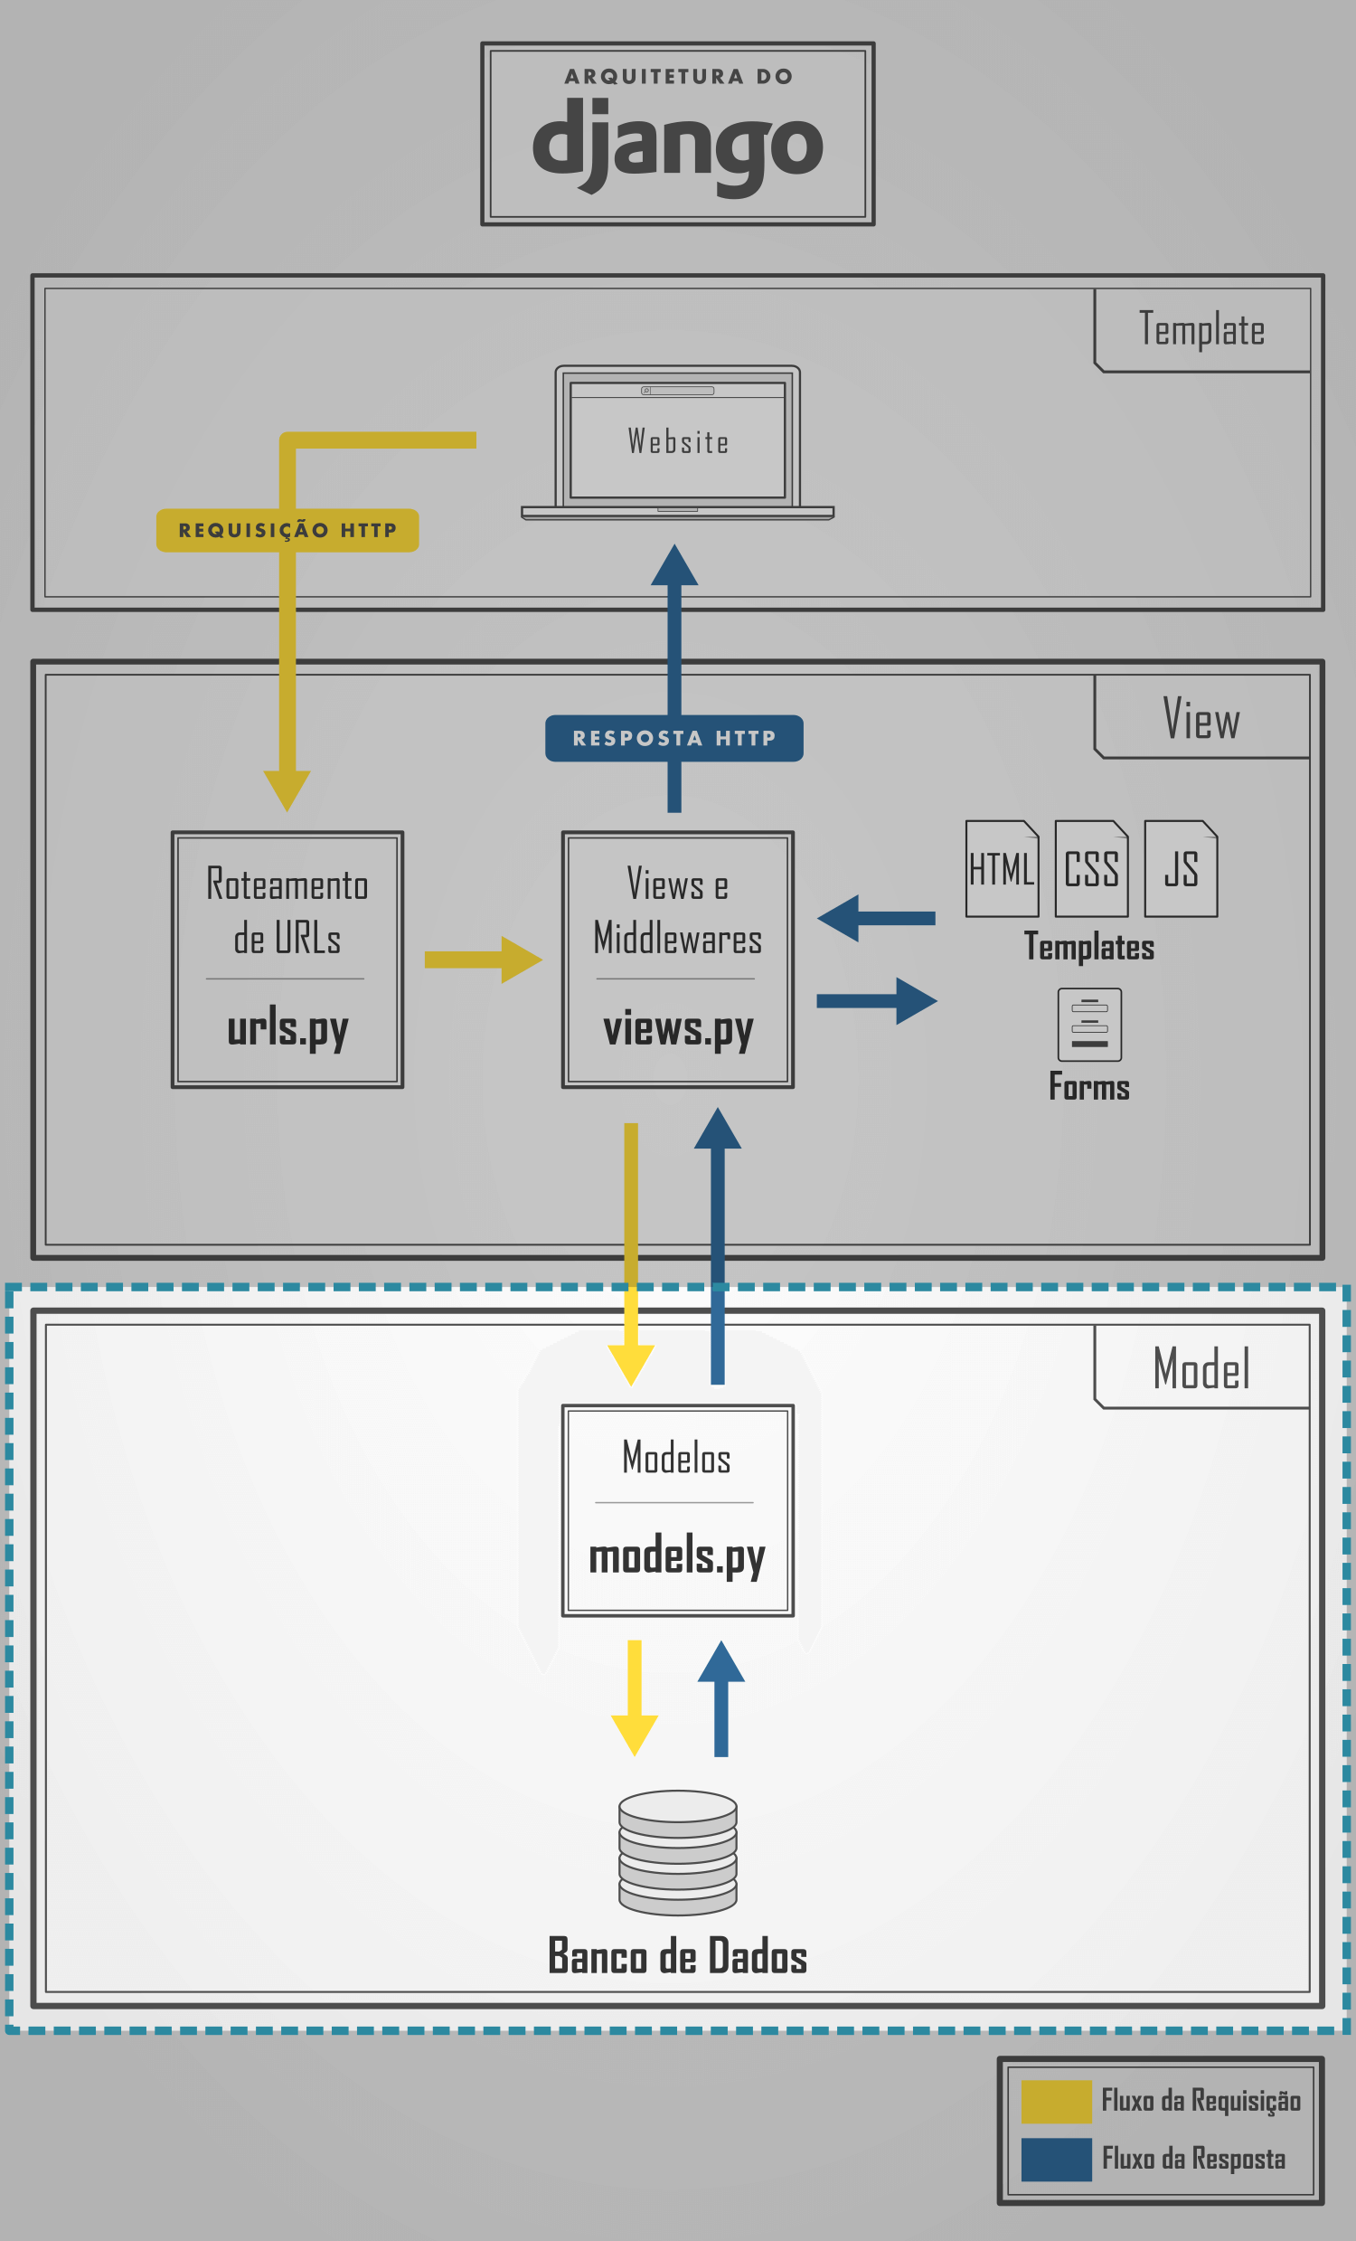
DJANGO
Model
O Model representa os dados do aplicativo e define como eles são armazenados no banco de dados. O Django usa o ORM (Object-Relational Mapping) para mapear os objetos Python para tabelas no banco de dados.
Por baixo dos panos é usada a linguagem SQL, mas com o ORM fica tudo mais simples.

Slide 14
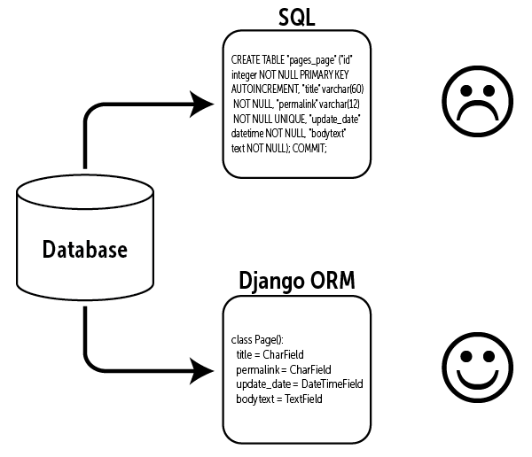
DJANGO

Slide 15
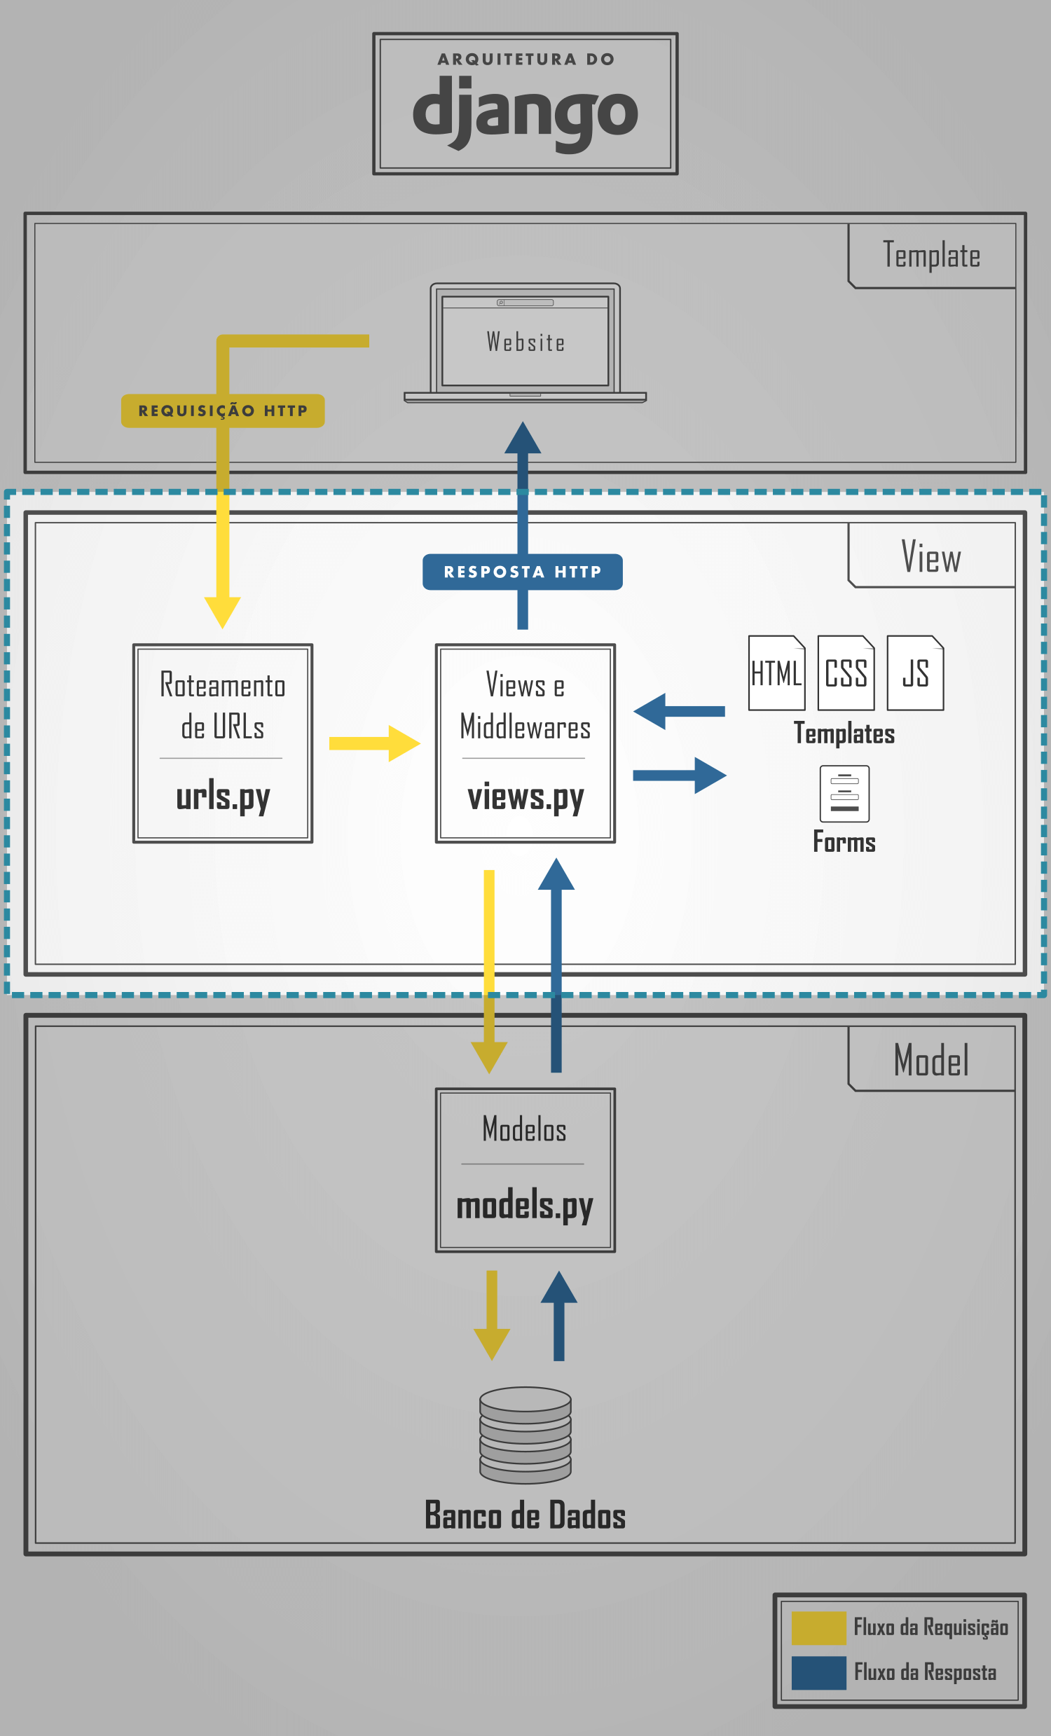
DJANGO
View
A View é responsável por processar as solicitações do cliente e retornar uma resposta. A View processa as informações que foram enviadas pelo usuário e as envia para o Model para que as informações possam ser armazenadas no banco de dados.
Aqui é onde vamos usar e abusar de orientação a objetos.

Slide 16
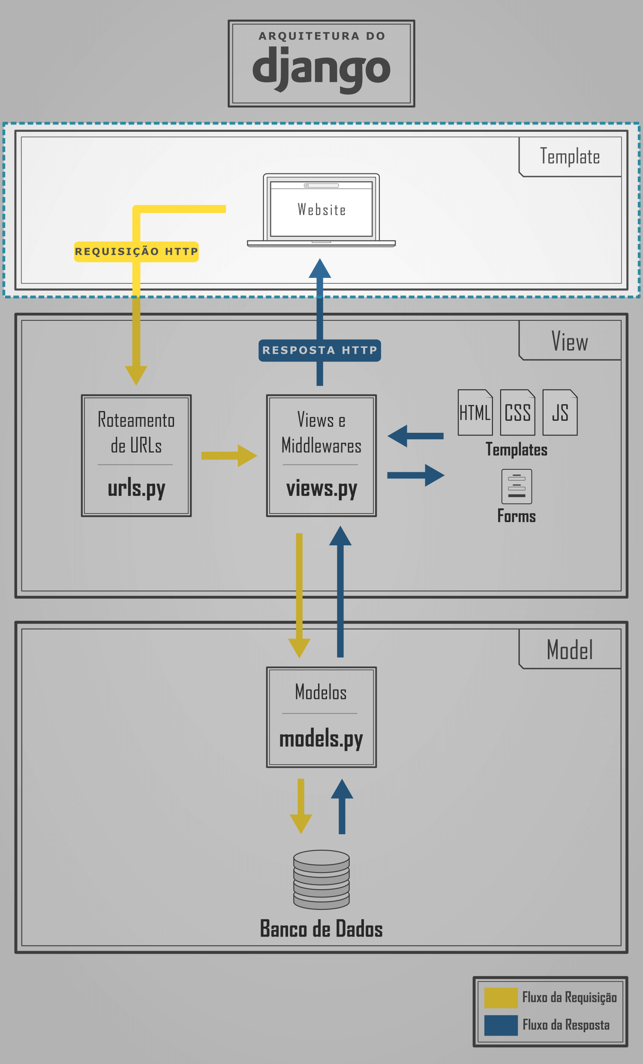
DJANGO
Templates
O Template é responsável por renderizar os dados para o usuário. Ele define a aparência do aplicativo e como as informações são exibidas ao usuário.
Nessa parte é onde vamos utilizar os códigos HTML.

Slide 17
DJANGO
No decorrer do módulo, nós vamos desbravar as possibilidades do Django. Nesse momento, vamos conhecer mais um pouco sobre o SQL. Como já foi falado, o Django utiliza o SQL, mas de uma forma ‘indireta’. Tudo é feito de forma muito simples, e não voltaremos a utilizar os códigos SQL durante o curso. Porém, é de extrema importância o conhecimento e é super indicado um posterior aprofundamento nesse assunto!

Slide 18
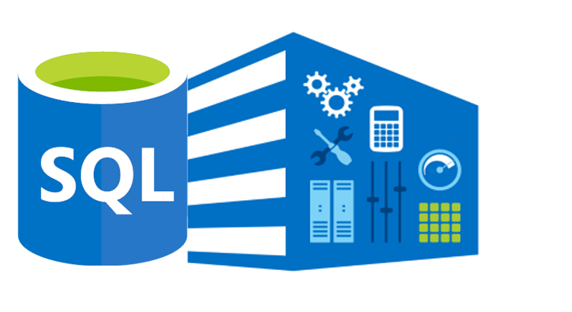
SQL
SQL (Structured Query Language) é uma linguagem de programação utilizada para gerenciar e manipular dados em bancos de dados relacionais. Com o SQL, é possível criar, modificar e consultar tabelas e registros em um banco de dados, além de definir restrições de integridade para garantir a consistência dos dados.
O SQL é uma linguagem padronizada e é suportada por vários sistemas de gerenciamento de bancos de dados, como Oracle, MySQL, SQL Server e PostgreSQL.

Slide 19

SQLite
O SQLite é uma biblioteca de banco de dados SQL de código aberto, que oferece uma solução rápida e fácil para armazenar dados em aplicativos.
É extremamente leve e não requer um servidor dedicado para funcionar, pois todo o banco de dados é armazenado em um único arquivo.
O Python possui uma biblioteca padrão integrada chamada sqlite3, que fornece um conjunto completo de funções para trabalhar com o SQLite.

Slide 20

IDE que vamos usar!
Visual Studio Code

Slide 21
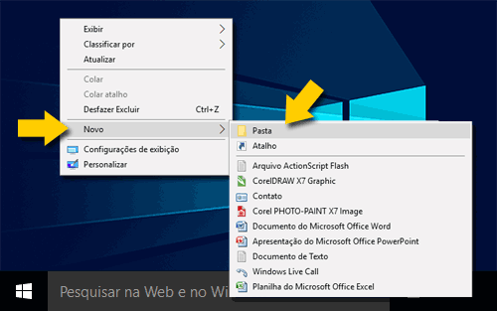
Importante!!
Sempre que formos iniciar um novo projeto,
É importante criarmos uma nova pasta.
Dessa forma, nosso projeto fica ‘limpo’.

Slide 22
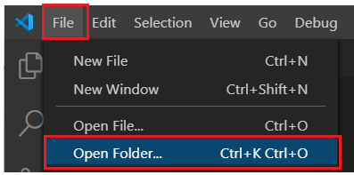
Importante!!
O próximo passo, é abrir o vs code e localizar a pasta que iremos trabalhar. Vamos em ‘file’, depois clicamos em ‘open folder’ e procuramos nossa pasta.

Slide 23
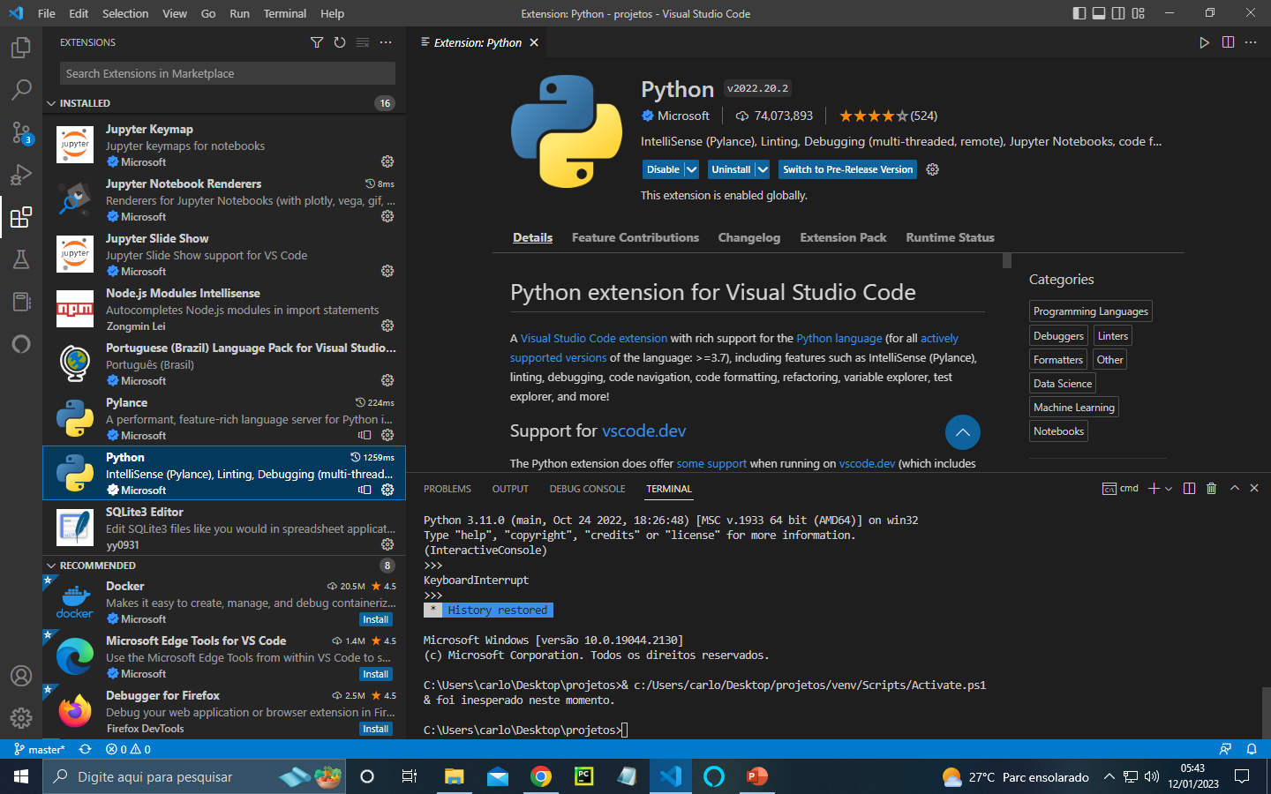
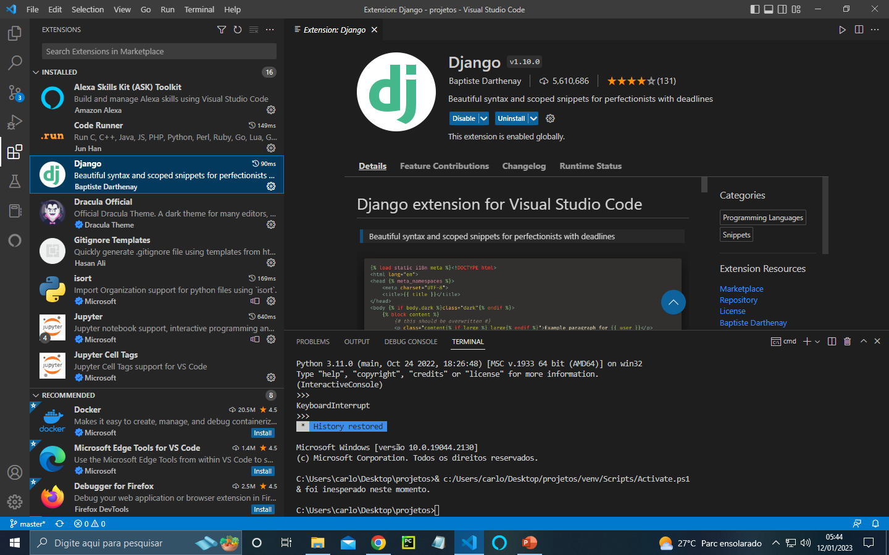
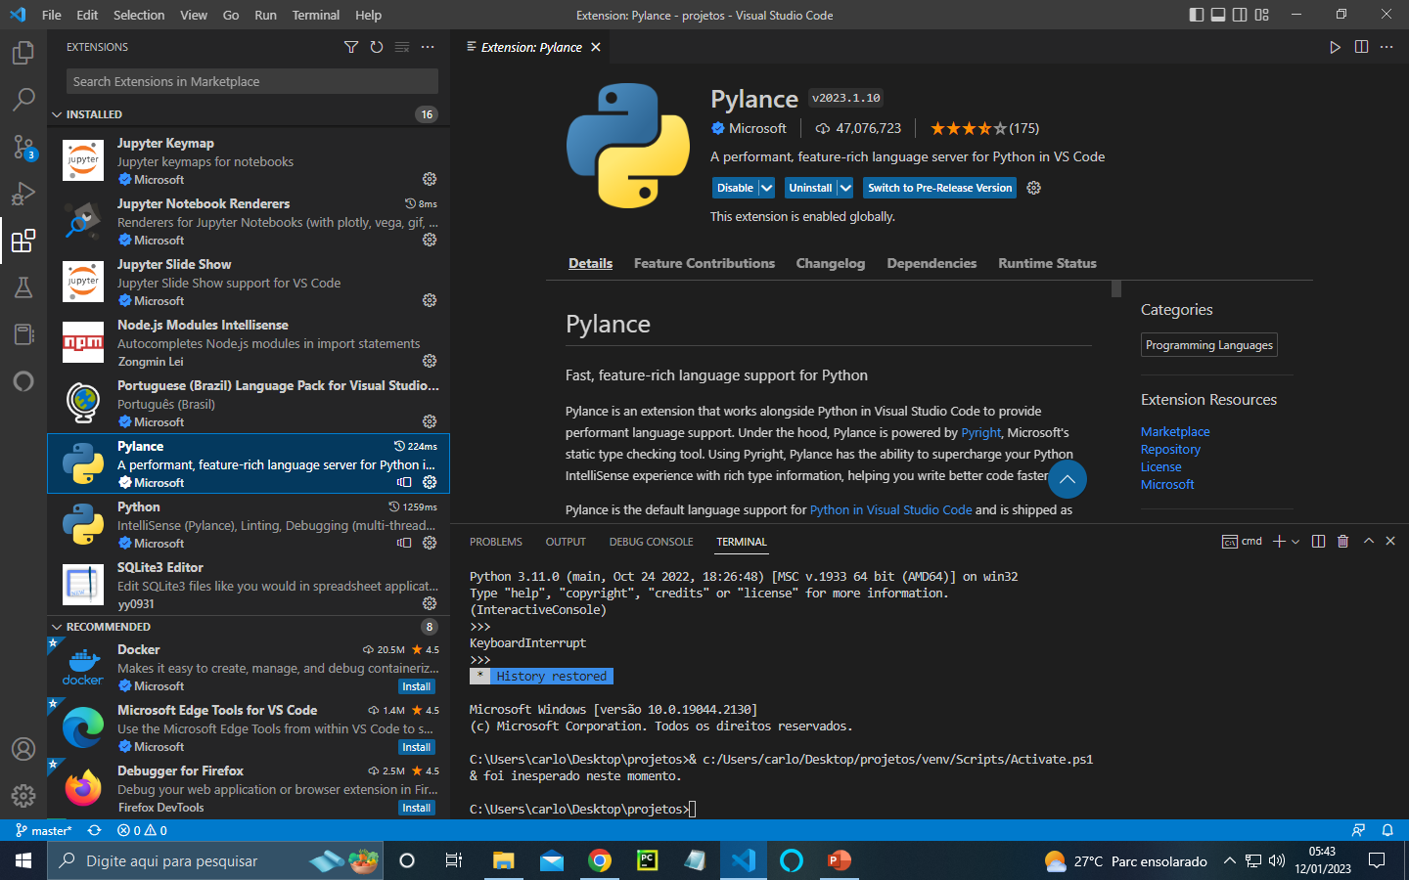
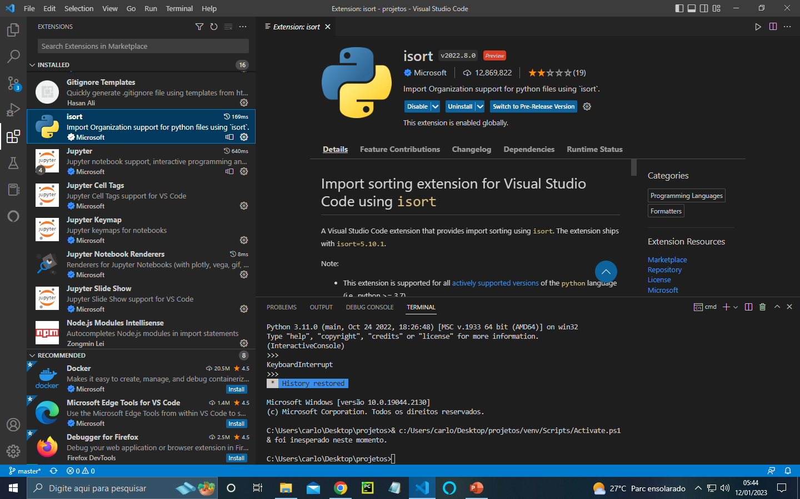
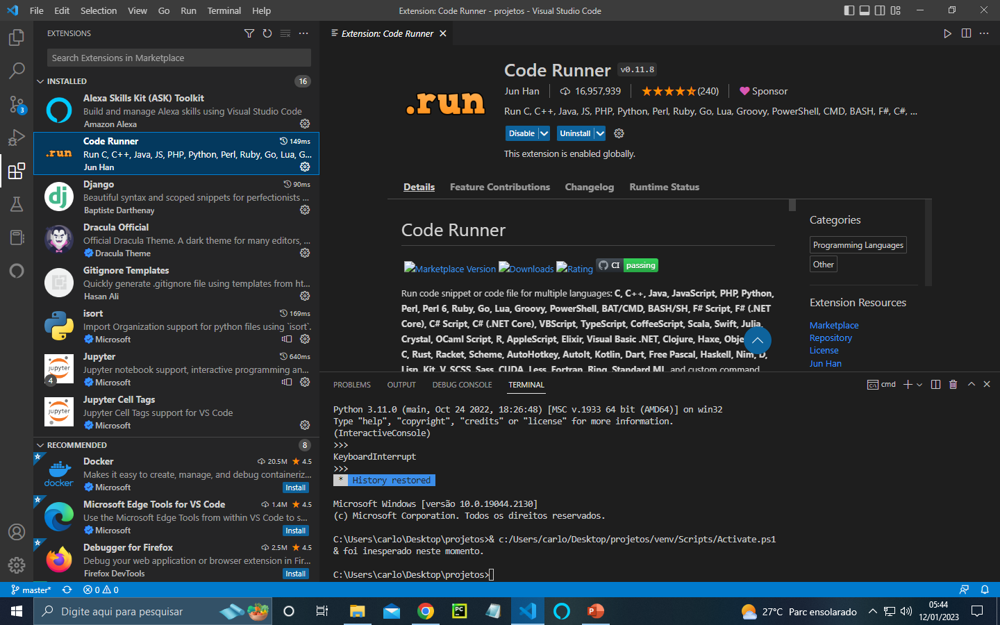
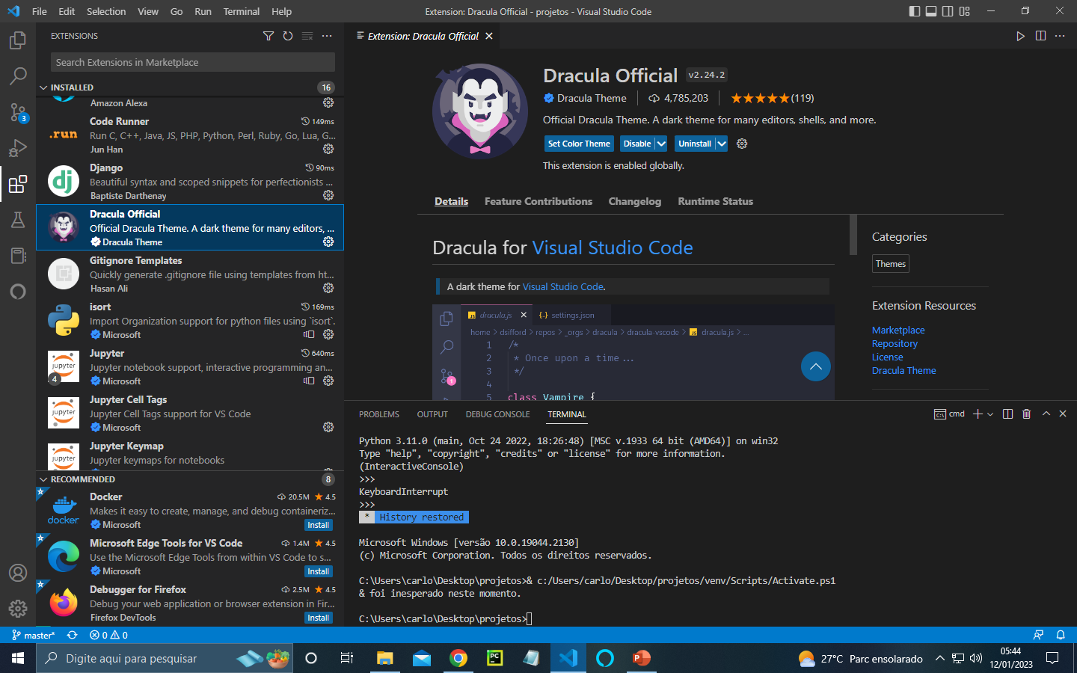
Extensões

Slide 24
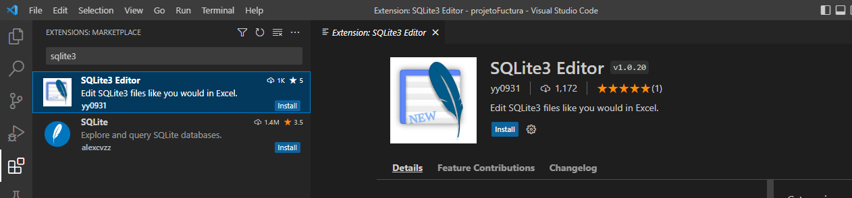
Django- Visualização de dados no SQLite
Para visualizar nossos bancos, podemos utilizar a extensão do Vs Code: SQLite3 Editor.

Slide 25
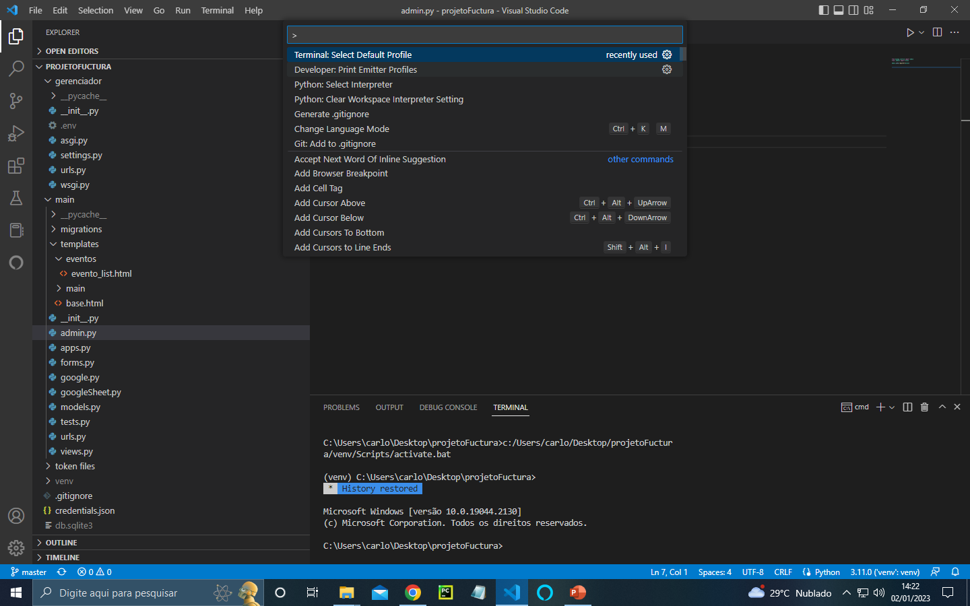
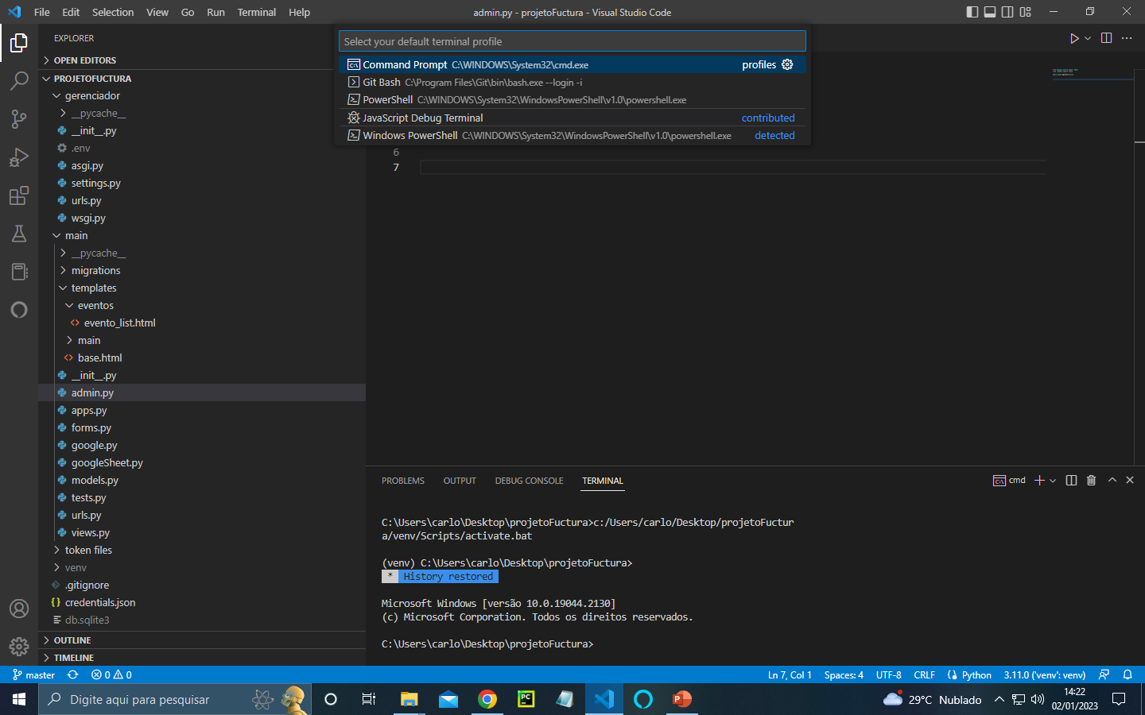
CMD
Vamos pressionar F1.
digitar essa opção.
Modificar para o CMD.

Slide 26
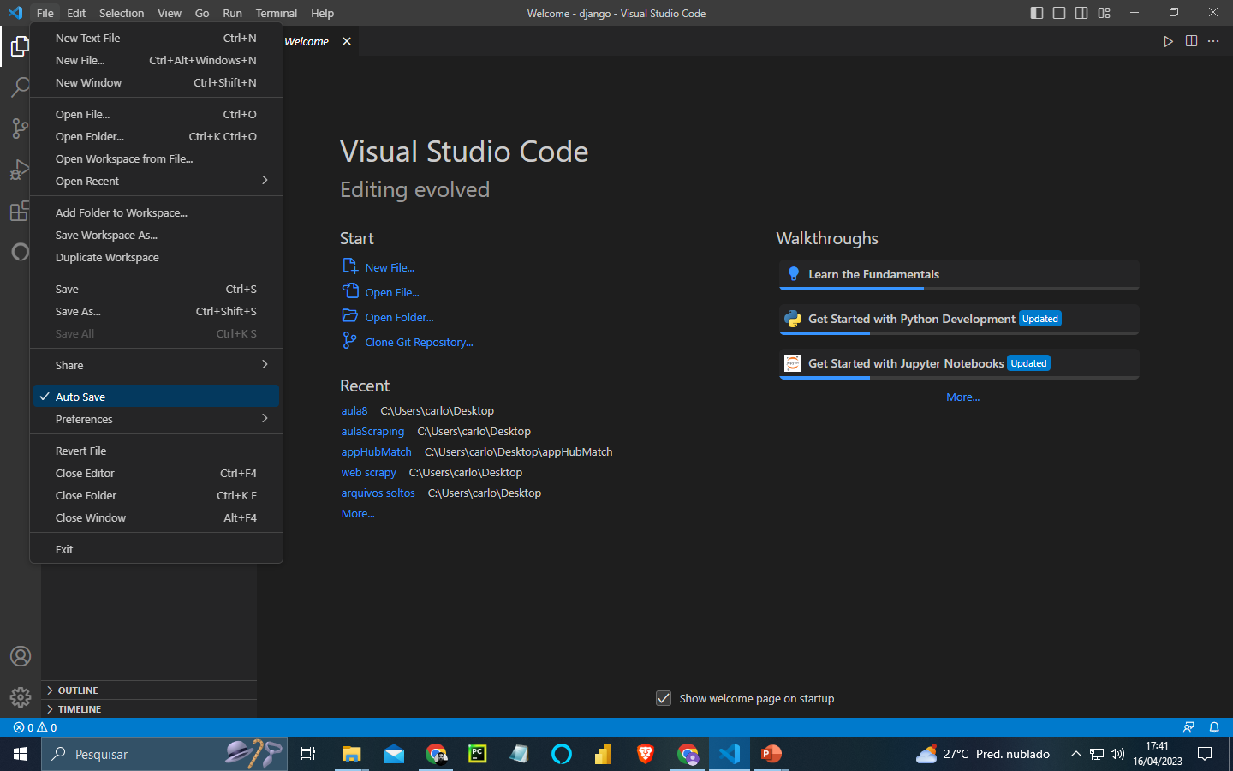
Auto Save

Slide 27

Hora de codar!

Slide 28
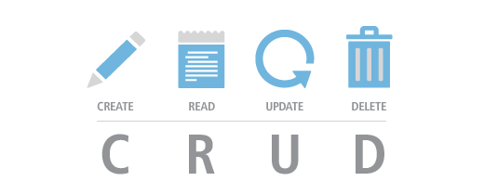
CRUD

Slide 29
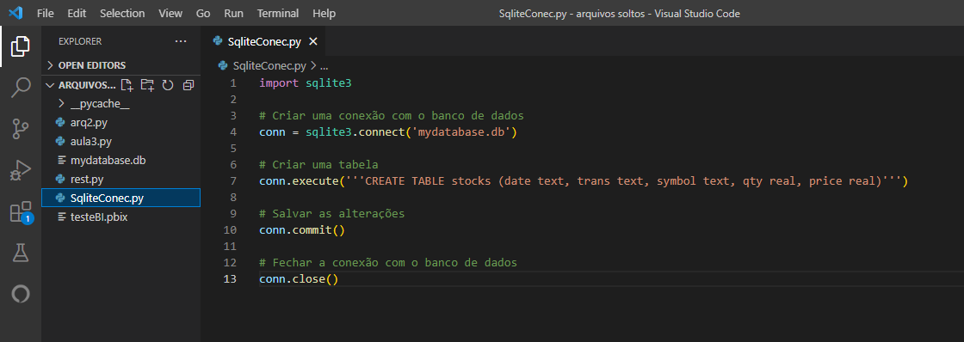
Criando banco e tabela
Este código cria um banco de dados chamado 'mydatabase.db' e uma tabela chamada 'stocks' com as colunas 'date', 'trans', 'symbol', 'qty' e 'price'. O comando ‘conn.commit()’ é usado para salvar as alterações na tabela e o ‘conn.close()’ é usado para fechar a conexão com o banco de dados.

Slide 30
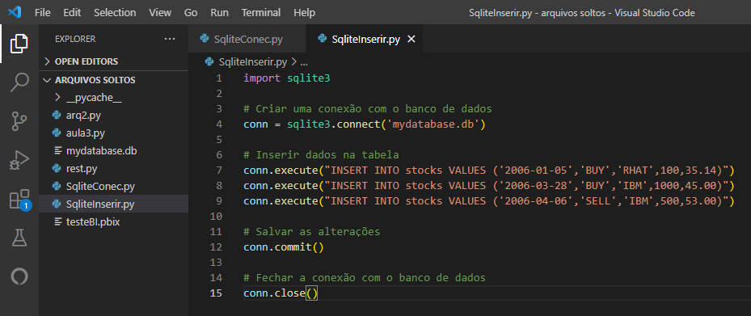
Inserindo dados
Agora que o banco de dados e a tabela foram criados, podemos adicionar dados a ela. Crie um outro arquivo e escreve o código a seguir:
Este código insere dados na tabela 'stocks'. Para fazer isso, é usada a instrução ‘INSERT INTO’, seguida pelo nome da tabela e os valores que deseja inserir na tabela.

Slide 31
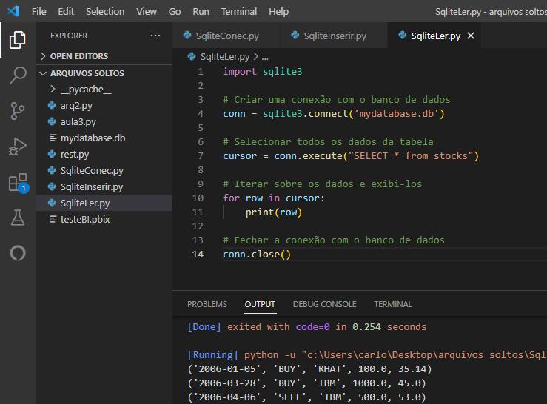
Lendo dados
Agora que inserimos dados na tabela, podemos ler esses dados. Crie um novo arquivo, e escreva o código a seguir:
Este código seleciona todos os dados da tabela 'stocks' usando a instrução ‘ SELECT *’ e armazena os dados em um objeto de cursor. Em seguida, os dados são iterados usando um loop for e impressos na saída padrão.

Slide 32
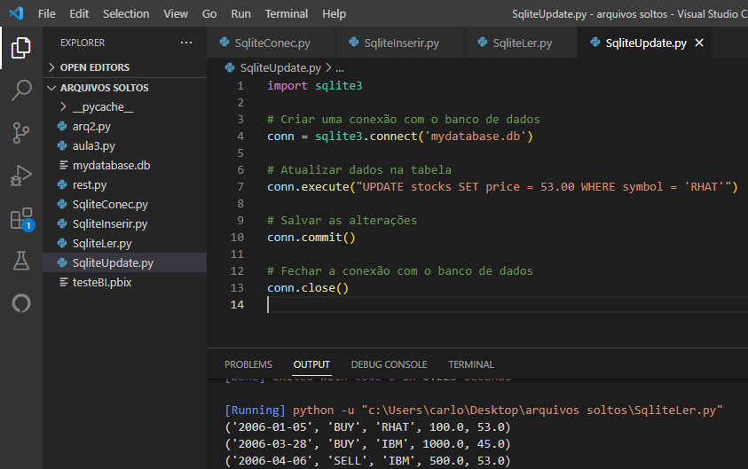
Atualizando dados
Também podemos atualizar dados na tabela. Crie um novo arquivo e escreva o código a seguir:
Este código atualiza o preço das ações da empresa 'RHAT' para 53.00.

Slide 33
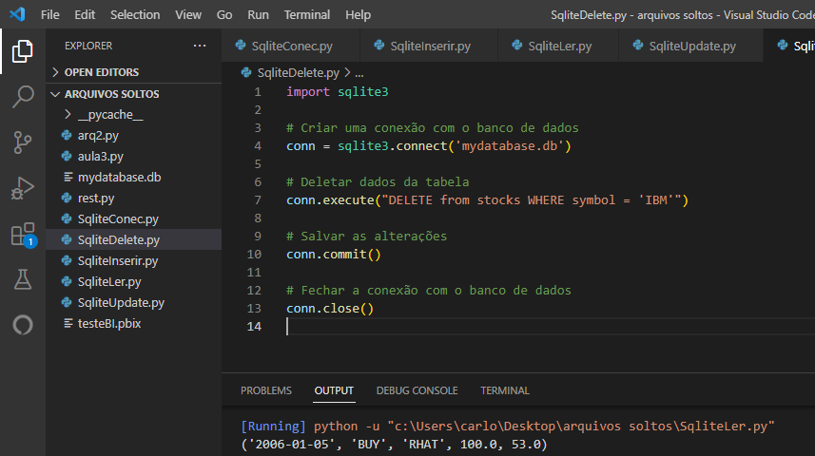
Deletando dados
Também podemos deletar dados da tabela. Crie um novo arquivo e escreva o código a seguir:
Este código deleta todas as linhas da tabela 'stocks' que possuem o símbolo 'IBM'.

Slide 34
SQLite
Até o momento, aprendemos como criar um banco de dados SQLite3, inserir dados na tabela, ler dados, atualizar dados e deletar dados. O SQLite é uma ótima opção para armazenar dados simples em aplicativos Python e a biblioteca sqlite3 torna fácil trabalhar com esse banco de dados diretamente do seu código Python.

Slide 35
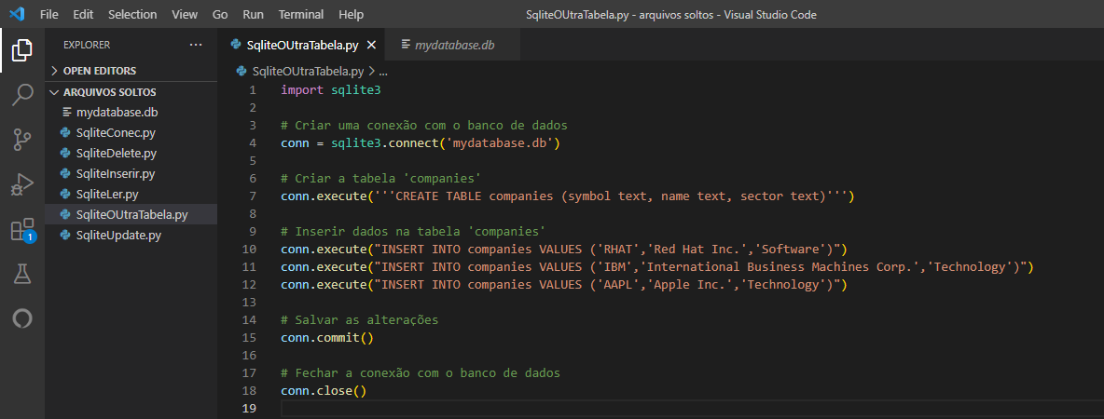
JOIN
Uma das principais funcionalidades dos bancos de dados relacionais é a habilidade de unir informações de diferentes tabelas através do comando JOIN. O SQLite3 suporta diferentes tipos de JOIN, incluindo INNER JOIN, LEFT JOIN, RIGHT JOIN, e OUTER JOIN.
Para demonstrar o uso do JOIN no SQLite3 com Python, vamos criar uma segunda tabela chamada 'companies', que irá armazenar informações sobre as empresas cujas ações estamos acompanhando. Crie um novo arquivo e escreva o código a seguir:

Slide 36
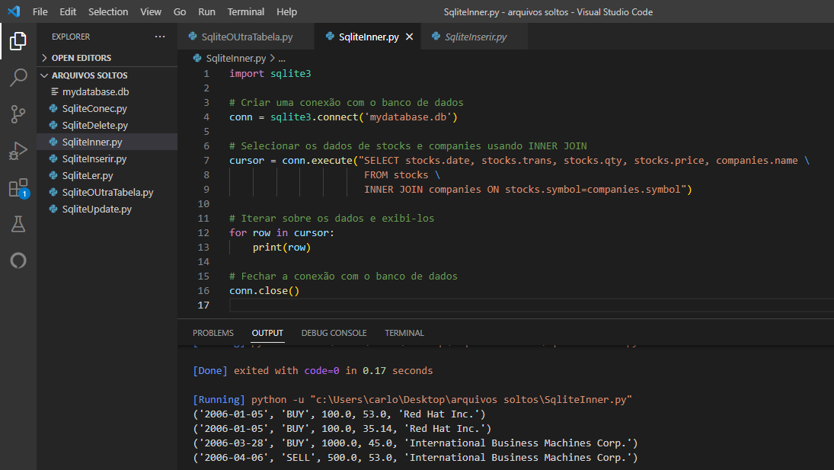
JOIN
Agora que a tabela 'companies' foi criada e populada com algumas informações, podemos usar o JOIN para unir as informações das tabelas 'stocks' e 'companies' e obter uma visão mais completa dos dados.
Adicione o seguinte código para fazer um INNER JOIN entre as tabelas 'stocks' e 'companies':

Slide 37
JOIN
Nesta seção, aprendemos como usar o JOIN para unir informações de diferentes tabelas em um banco de dados SQLite3 com Python. Com esta funcionalidade, podemos obter uma visão mais completa dos dados armazenados em nosso banco de dados e fazer análises mais sofisticadas.

Slide 38
JOIN
LEFT JOIN, RIGHT JOIN, OUTER JOIN e INNER JOIN são comandos usados em bancos de dados relacionais para unir informações de diferentes tabelas em uma consulta SQL.
Eles diferem em como eles unem as informações de cada tabela, e cada um tem um propósito específico:
INNER JOIN: Este comando une as informações de duas tabelas com base em uma coluna em comum entre elas. Somente as linhas que têm uma correspondência nas duas tabelas serão retornadas. Isso significa que os resultados só mostrarão as linhas onde a coluna em comum tem valores correspondentes em ambas as tabelas.
LEFT JOIN: Este comando une as informações de duas tabelas com base em uma coluna em comum entre elas, mas retorna todas as linhas da tabela da esquerda e apenas as linhas correspondentes da tabela da direita. Se não houver correspondência, o resultado irá mostrar valores nulos para as colunas da tabela da direita.

Slide 39
JOIN
RIGHT JOIN: Este comando une as informações de duas tabelas com base em uma coluna em comum entre elas, mas retorna todas as linhas da tabela da direita e apenas as linhas correspondentes da tabela da esquerda. Se não houver correspondência, o resultado irá mostrar valores nulos para as colunas da tabela da esquerda.
LEFT/RIGHT OUTER JOIN: Este comando une as informações de duas tabelas com base em uma coluna em comum entre elas, mas retorna todas as linhas de ambas as tabelas, independentemente de haver correspondência ou não. Se não houver correspondência, o resultado irá mostrar valores nulos para as colunas da tabela que não possui correspondência.

Slide 40
EXERCÍCIO!
Crie um novo banco e
use funções para
manipular o CRUD.

Slide 41
Ambientes virtuais
Ambiente virtual é como se fosse uma “pasta” isolada no seu computador, ou seja, ela está lá, mas o conteúdo dela não vai influenciar o restante dos seus programas, assim como eles não vão influenciar essa máquina.
Então ao criar esse ambiente podemos fazer com que determinadas ferramentas utilizem somente o que tem dentro dele, ou seja, as bibliotecas por exemplo serão utilizadas do próprio ambiente e não do que já tem no seu computador.
O módulo venv, isola as dependências do projeto, de modo que cada projeto tenha suas bibliotecas de maneira separada do sistema principal. Utilizando esta abordagem, você conseguirá facilmente montar um ambiente que rode a versão 2.1 do Django e outro que rode a mais recente sem que haja conflitos, pois agora, cada projeto possui sua própria “caixa de ferramentas”. Além disso, conseguirá replicar o mesmo ambiente em outros computadores com enorme facilidade.

Slide 42
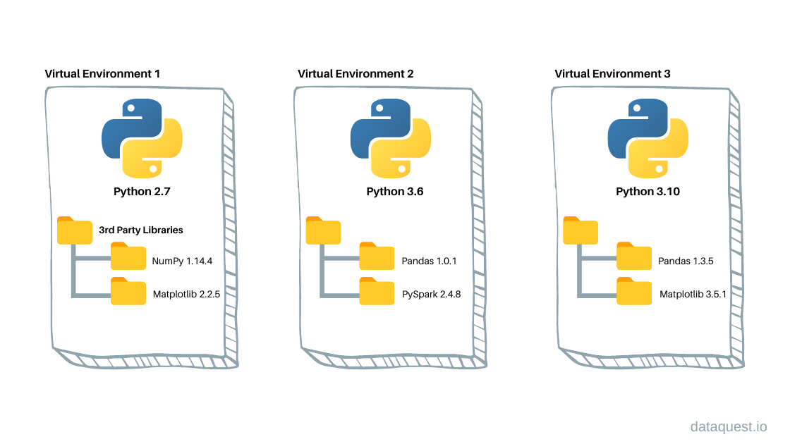
Ambientes virtuais

Slide 43
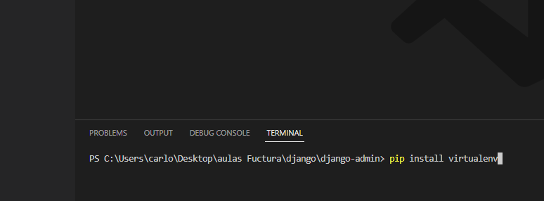
Ambientes virtuais
Passo 1: Instalar a ferramenta que possibilita o trabalho com ambientes virtuais.

Slide 44
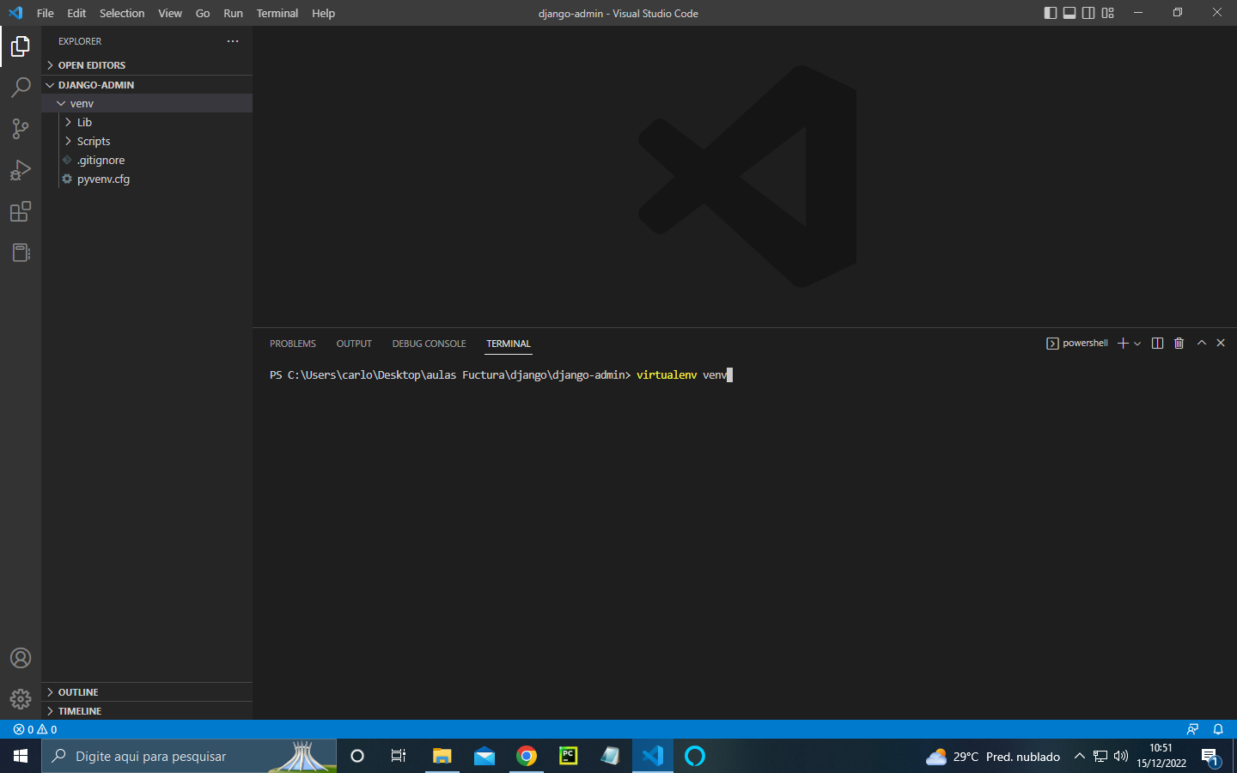
Ambientes virtuais
Passo 2: Criando o ambiente virtual.
Em alguns casos, é necessário o seguinte comando: python -m venv venv

Slide 45
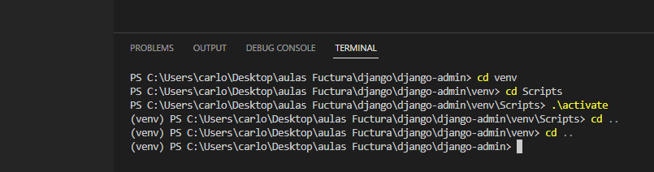
Ambientes virtuais
Passo 3: Criando o ambiente virtual.
Obs: cd é usado para acessar uma pasta(diretório)
Obs2: cd.. é usado para retornar a uma pasta(diretório) anterior.
Obs3: (venv) sinaliza que o ambiente está ativo.
Após acessar Scripts, é necessário o seguinte comando:
activate ou .\activate

Slide 46

DJANGO
Voltemos ao...

Slide 47
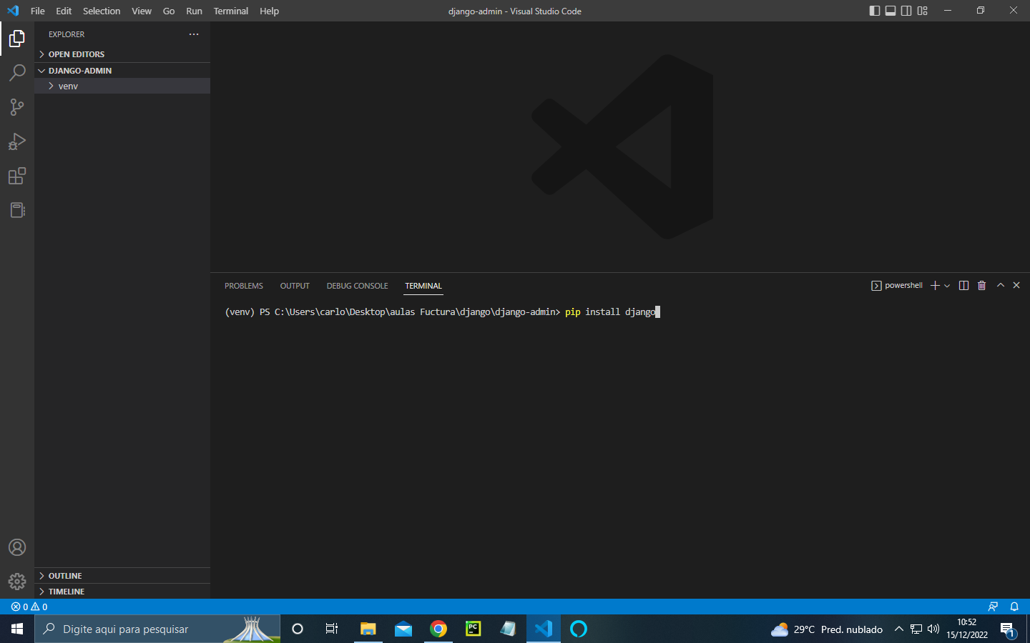
DJANGO
Antes de começar a usar o Django, vamos precisar instalá-lo em nossa máquina. Para isso, precisamos ter o Python instalado.
Após ter a certeza que temos o Python, vamos executar seguinte comando no terminal:

Slide 48
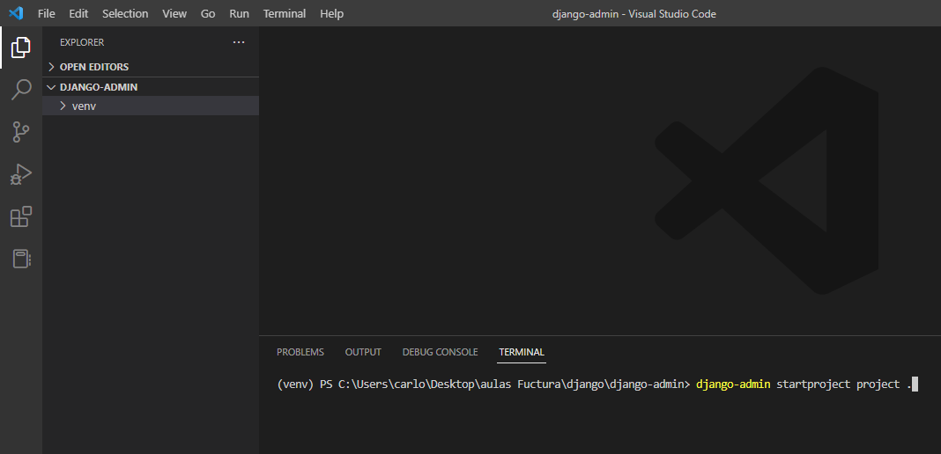
DJANGO
Agora que o Django está instalado, podemos criar um novo projeto Django usando o seguinte comando:

Slide 49
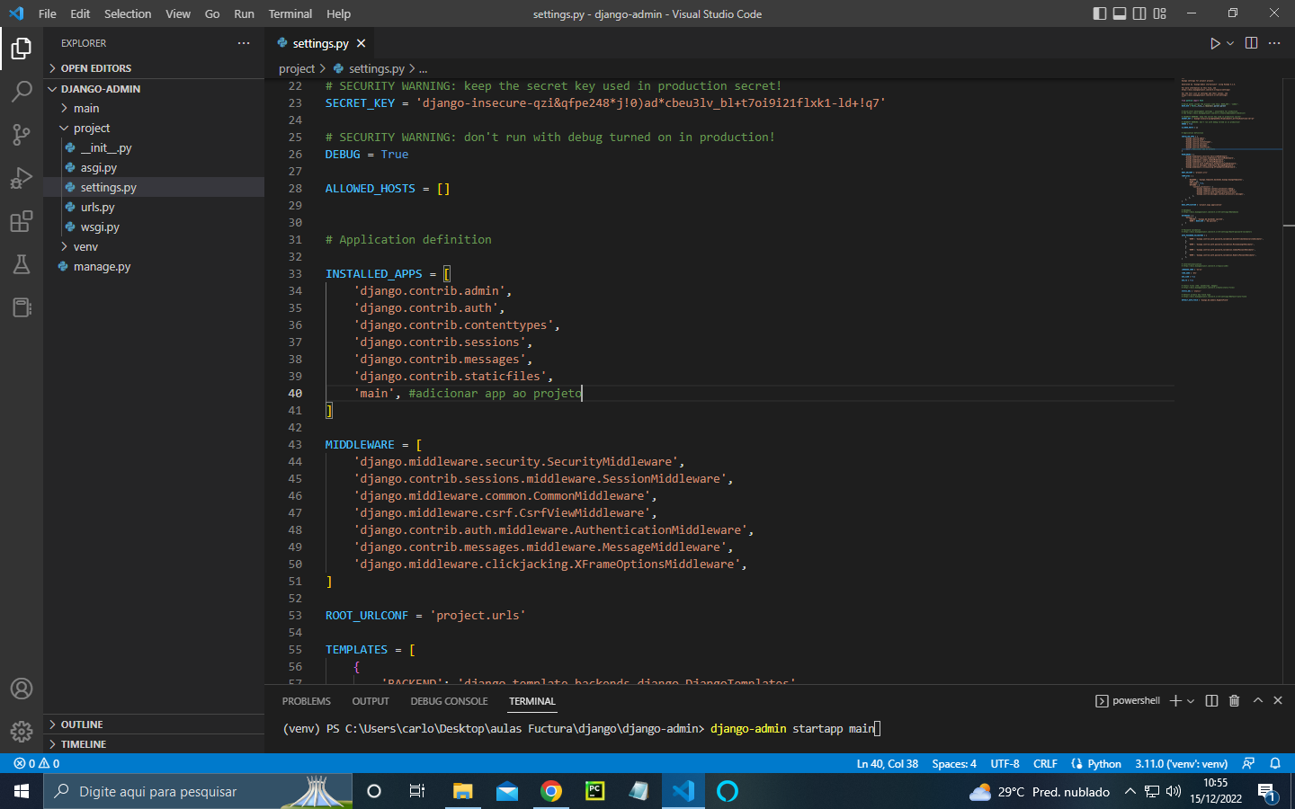
DJANGO
Para mais informações, click nos links.
Os arquivos wsgi.py e o asgi.py contém as referências de funcionamento das requisições entre o aplicativo web e um servidor. A partir do Django versão 3 temos a criação do arquivo asgi.py, um novo tipo de requisição.
O settings.py nada mais é do que um arquivo de configuração do Django que contém todas as configurações da sua instalação do framework. Esse arquivo nada mais é do que também um módulo Python com variáveis de nível de módulo.
Em Django, usamos algo chamado URLconf (configuração de URLs). URLconf é um conjunto de padrões que o Django vai usar para comparar com a URL recebida para encontrar a resposta correta.
O manage.py é um script que ajuda com a gestão do site. Com ele, podemos iniciar um servidor de web no nosso computador sem instalar nada, entre outras coisas.

Slide 50
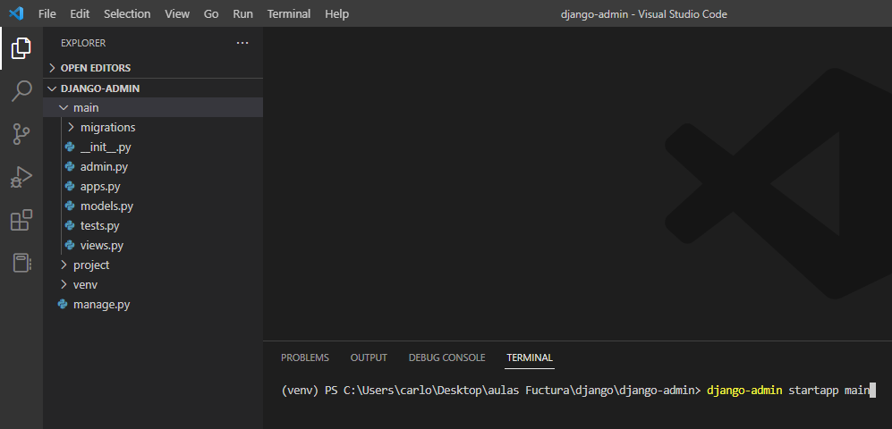
DJANGO
Dentro de um projeto Django, você pode ter vários aplicativos. Um aplicativo é um conjunto de funcionalidades que podem ser reutilizadas em vários projetos. Para criar um novo aplicativo Django, use o seguinte comando:

Slide 51
DJANGO
Sempre que criarmos um novo app ou instalarmos uma ferramenta, é necessário registrar em INSTALLED_APPS.

Slide 52
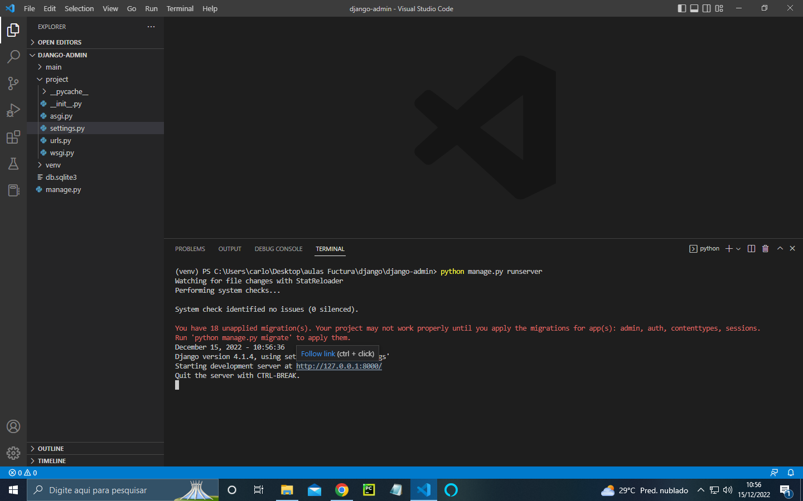
DJANGO
Nessa etapa, vamos ‘startar’ o servidor.
O comando:
python manage.py runserver
Inicia o servidor. Lembre-se: sempre que formos testar o app, devemos rodar o servidor.

Slide 53
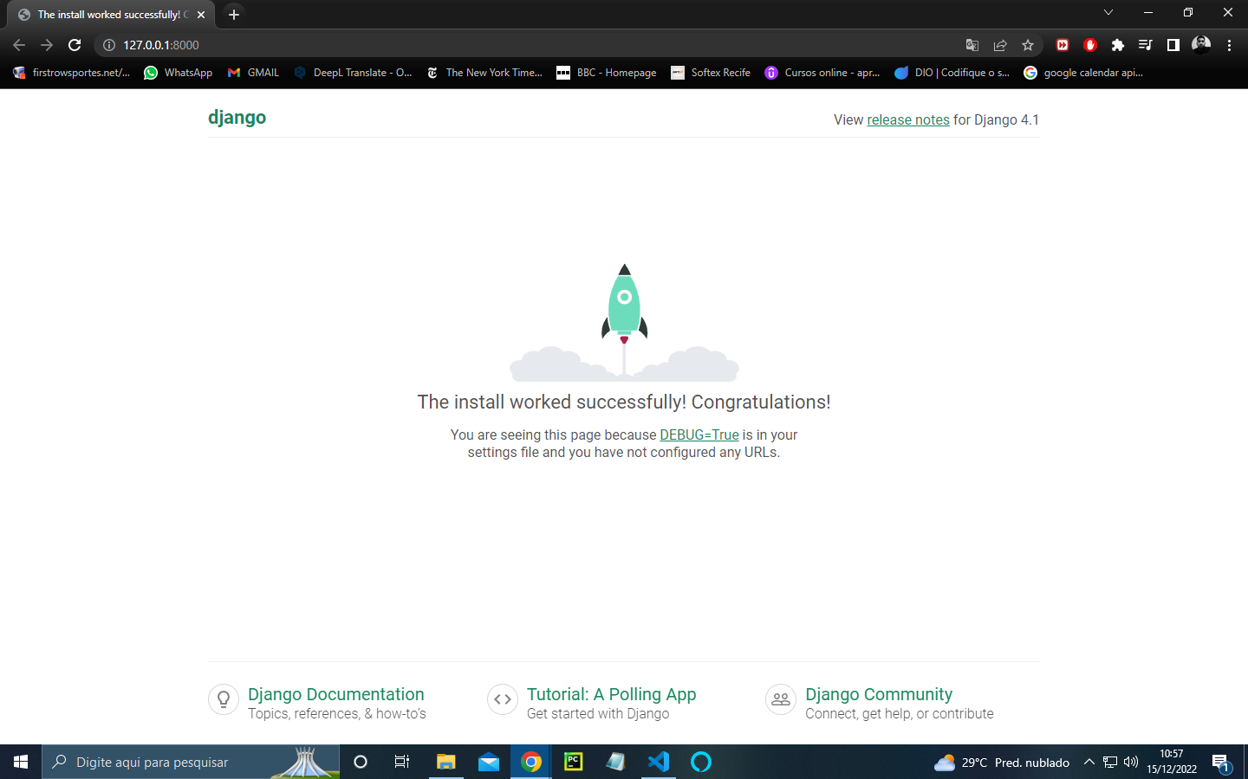
DJANGO
Se chegamos aqui, tudo está funcionando perfeitamente!

Slide 54
DJANGO
Até o momento, aprendemos sobre:
Introdução ao Django
SQL
Ambientes virtuais
Iniciar projetos no Django
Iniciar o servidor

Slide 55

DJANGO
Sempre criem ambientes virtuais para seus projetos.
Sempre verifiquem se os ambientes estão ativos.
Sejam organizados com seus projetos.
No início desse material, temos um passo a passo que pode ser seguido para iniciar projetos em Django.
A partir do próximo slide, vamos aprender a fazer um CRUD com o Django.

Slide 56
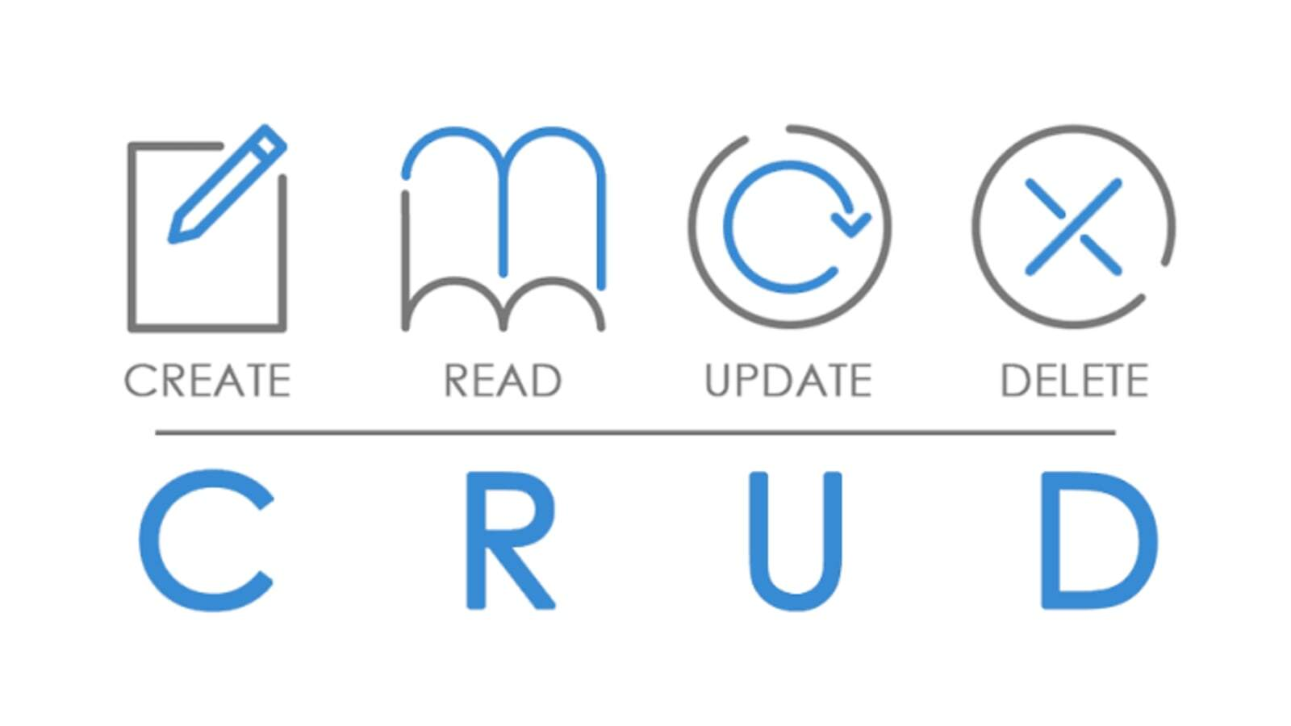
DJANGO

Slide 57
DJANGO

Slide 58
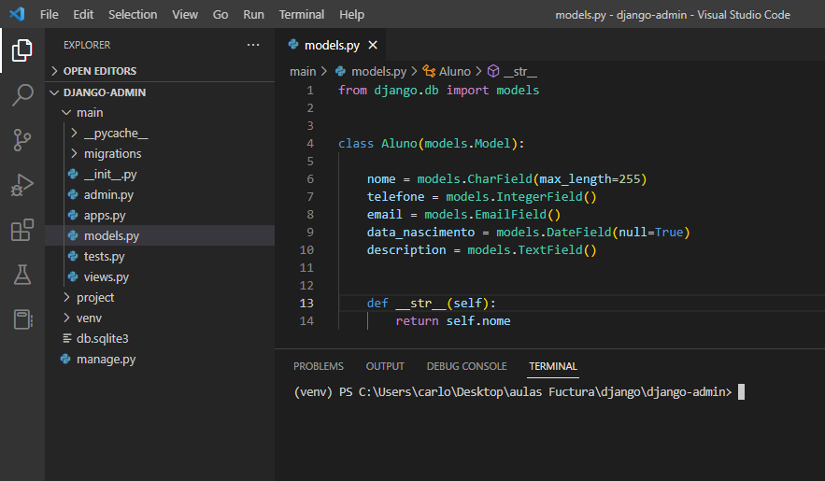
DJANGO
Dentro de ‘main’, temos o arquivo ‘models.py’.
Dentro dele é que vamos criar nossa estrutura de dados.
No exemplo ao lado, Aluno é o nome da tabela e as variáveis são as colunas.

Slide 59

DJANGO
Para mais informações sobre tipos de variáveis para o models.
Clique aqui!

Slide 60
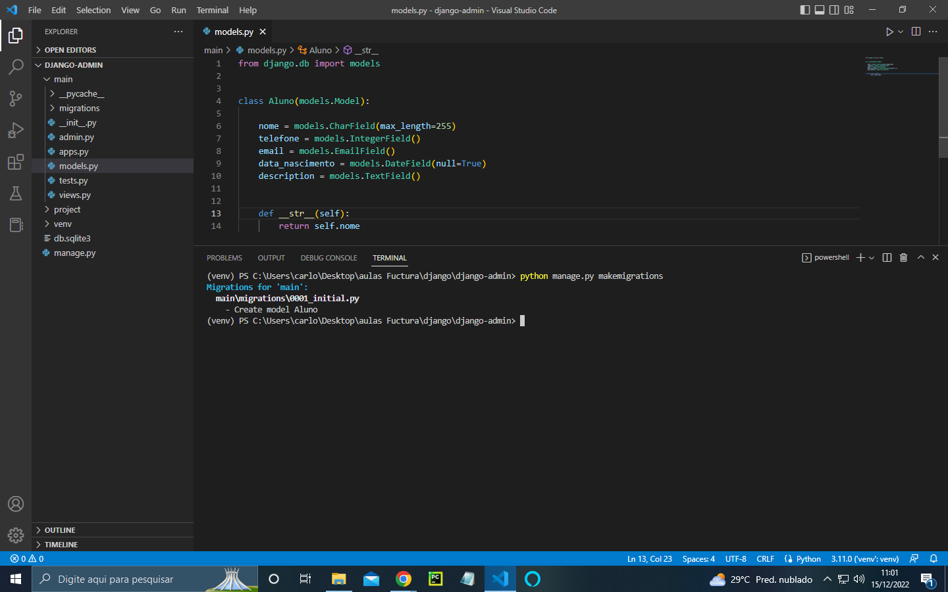
DJANGO
Após criar uma estrutura do banco, precisamos dar o comando:
python manage.py makemigrations
Se tudo der certo, ele exibe a mensagem ao lado, informando que foi criado o modelo.
Notes:
Início do segundo dia (24/07/2018)

Slide 61
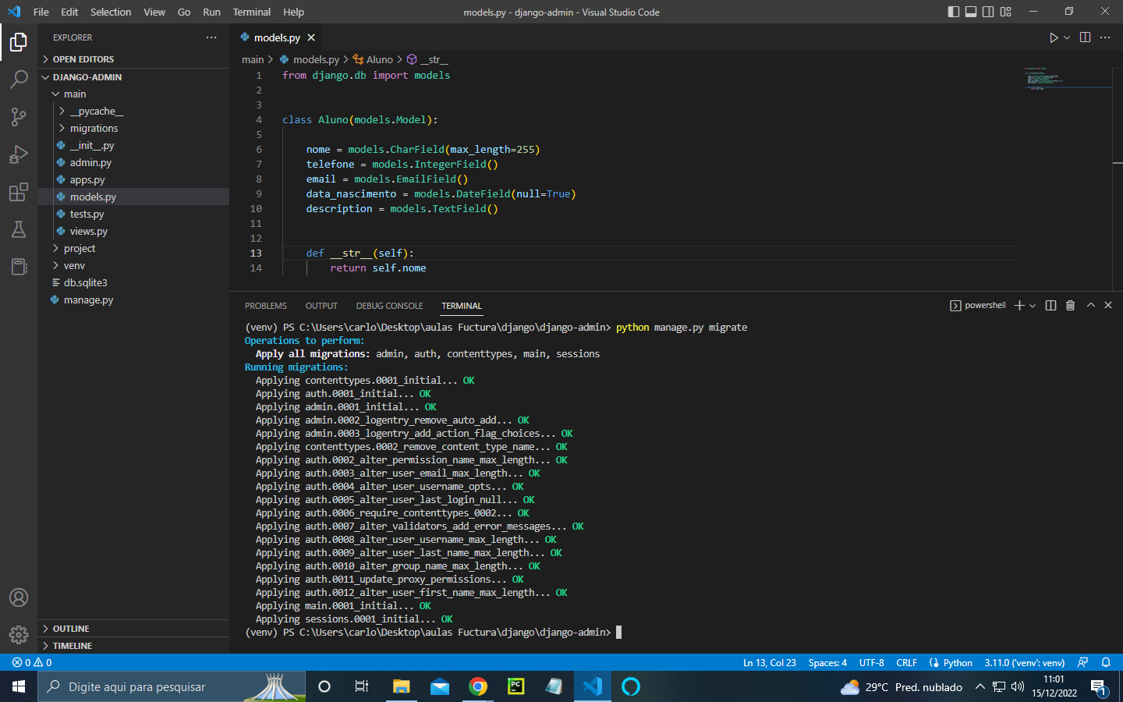
DJANGO
Após criar um modelo de banco, precisamos dar o comando:
python manage.py migrate
Isso cria nosso banco com as informações preparadas pelo ‘makemigrations’.

Slide 62
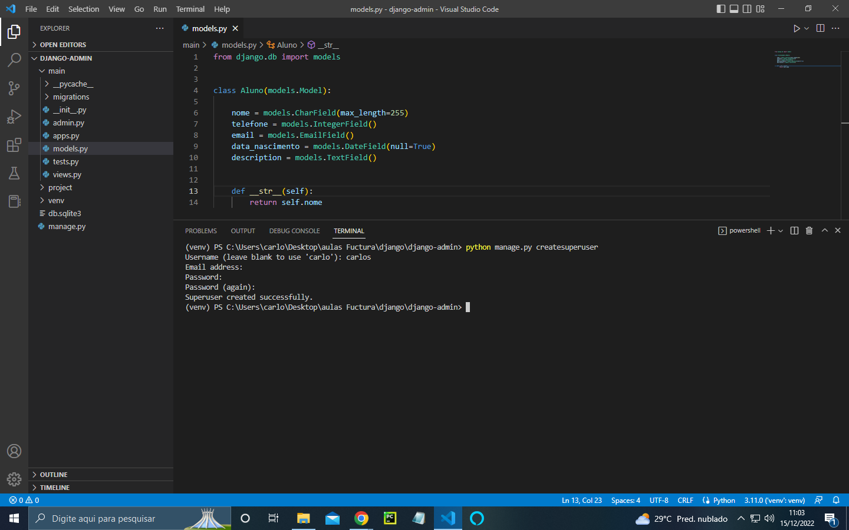
DJANGO
Nessa etapa, vamos criar um usuário para nosso banco.
Voltem aqui sempre que quiserem adicionar um novo usuário.
Obs: As senhas não aparecem enquanto são digitadas.

Slide 63
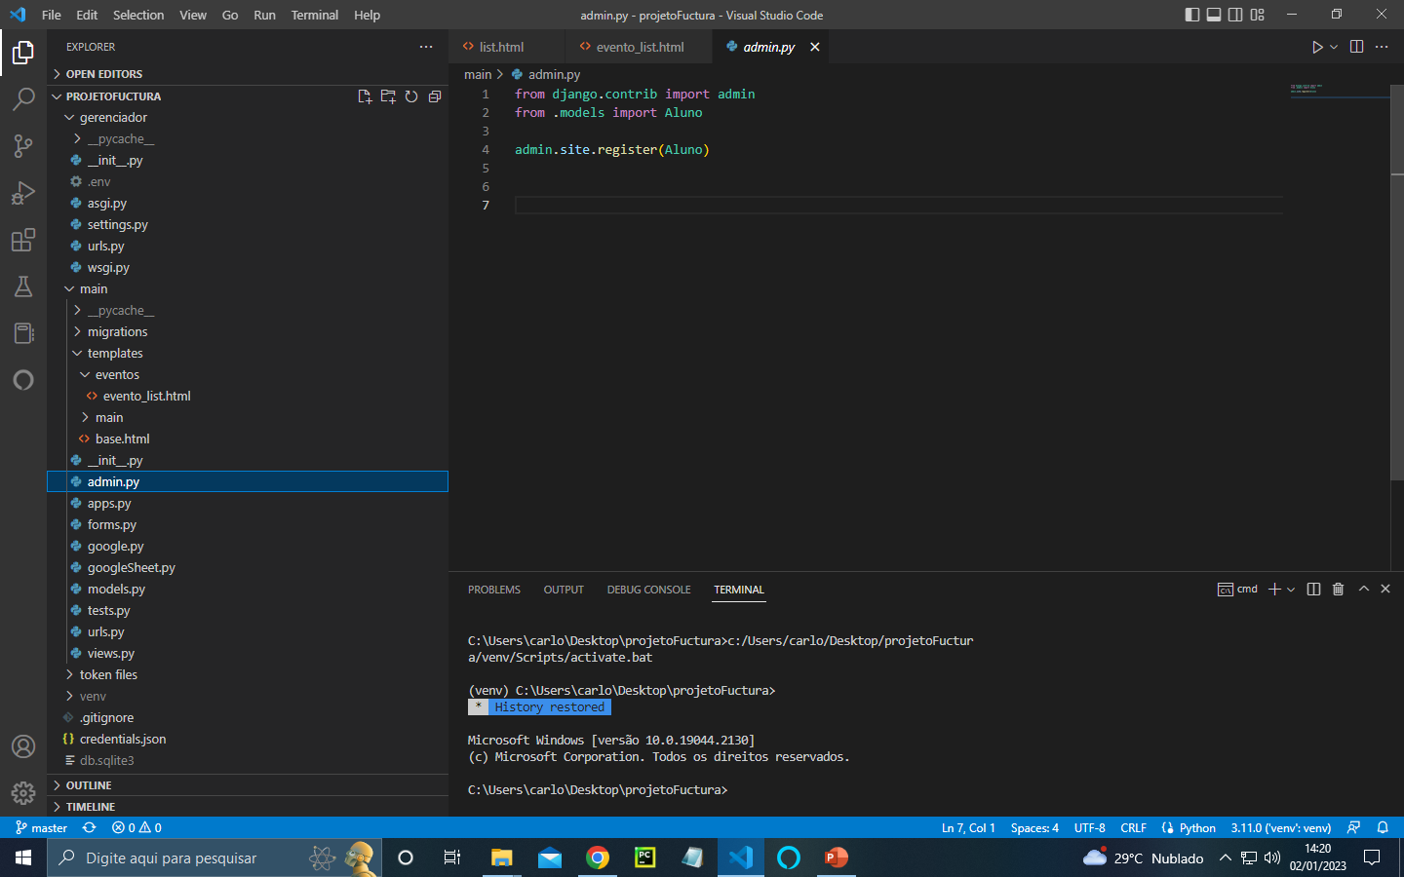
DJANGO
Como última etapa antes de rodar o servidor, devemos informar a área administrativa do Django, que temos um banco.
Na pasta ‘main’, procure pelo arquivo ‘admin.py’ e deixe como o código a seguir.
Adicionar nosso modelo de banco ao administrador.

Slide 64
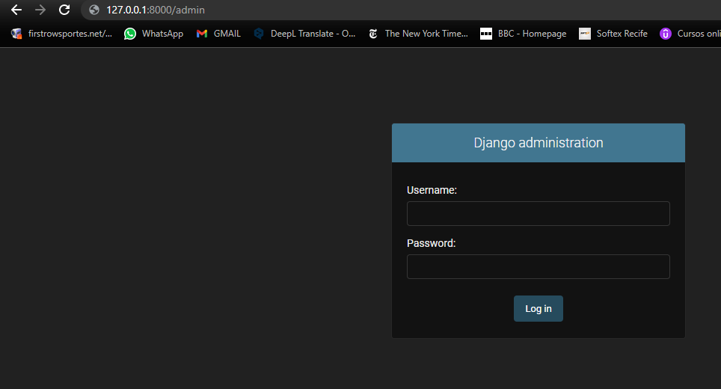
DJANGO
Vamos rodar o servidor, e entrar no link.
Na URL, vamos adicionar /admin.
Após isso, basta entrar com o usuário criado.

Slide 65
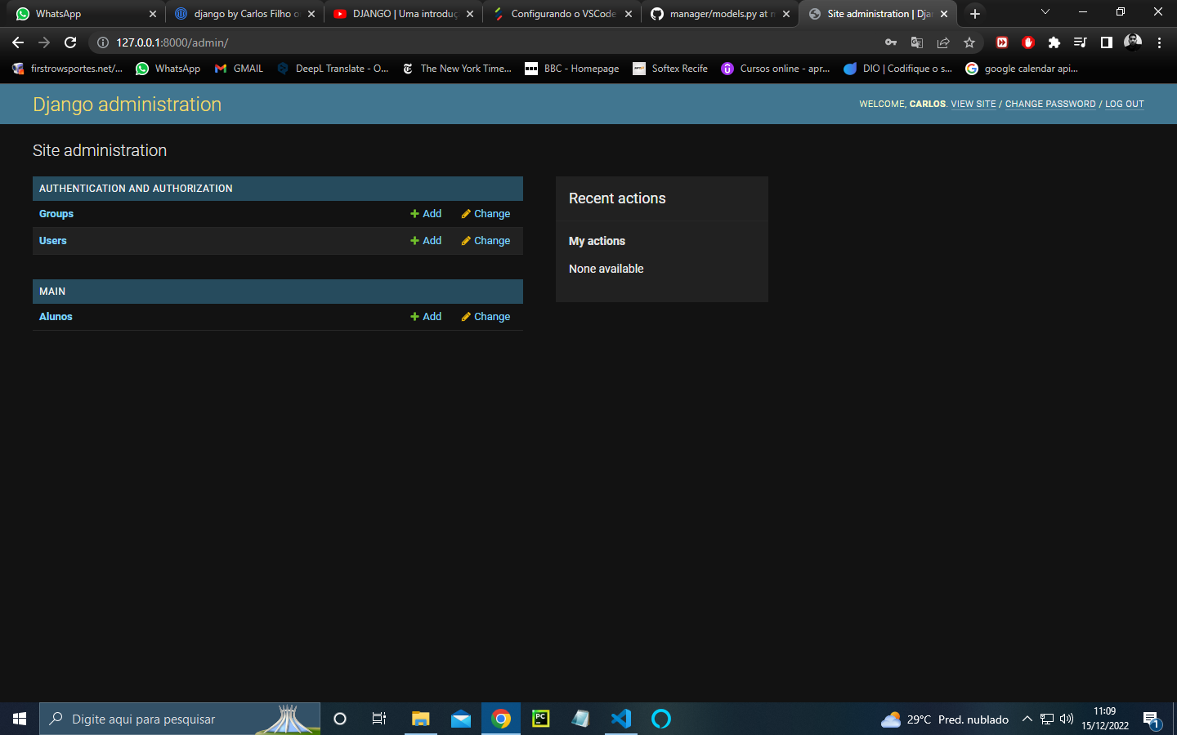
DJANGO
Hora de testar!!

Slide 66
DJANGO
Esse é o passo a passo inicial do Django.
Repitam o processo de ativar o ambiente até o teste no banco, criando seus próprios CRUDs.
Isso é de extrema importância para o desenvolvimento do curso.
Hora de testar!!

Slide 67
GitHub
Para a próxima aula, vamos precisar do GitHub instalado.
Aqui está o link: https://desktop.github.com/
Também é importante que estejamos com uma conta do GitHub ativada.
É gratuita e bem tranquila de ser feita.
Sigam o link: clique aqui para criar conta.
Hora de testar!!

Slide 68
DJANGO
Na aula passada fomos até o CRUD com o Django ADMIN.

Slide 69

Relacionamentos
Claramente, o poder dos bancos relacionais reside na capacidade de relacionar tabelas umas as outras. O Django oferece formas de definir os três tipos de relacionamento mais comuns: muitos-para-um, muitos-para-muitos e um-para-um.
No próximo slide, tem um model com exemplo de relacionamento. Usem como ponto de partida.
Busquem aprofundamento sobre os tipos de relacionamento.
Vai ser importante para o futuro de vocês como Devs.

Slide 70
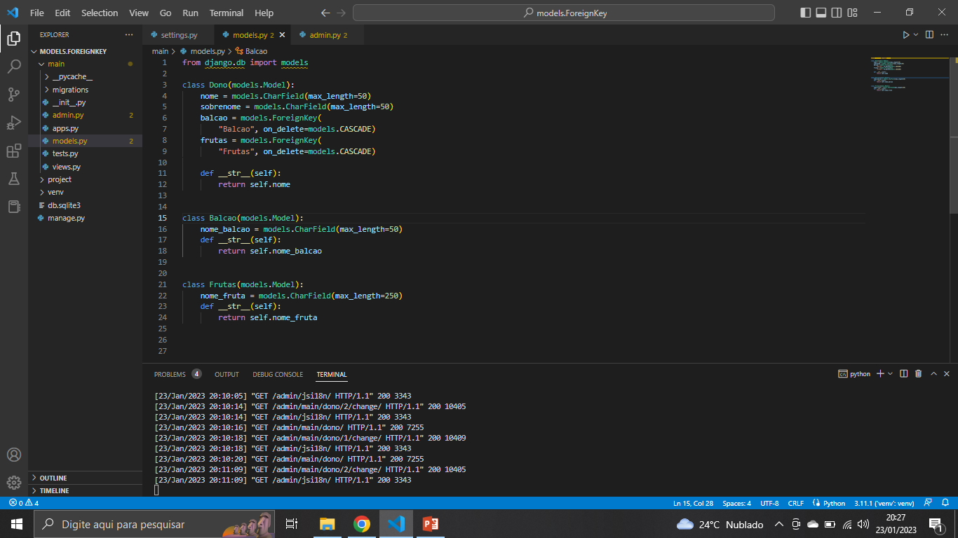
Relacionamentos
Na prática, fica assim...
Vamos criar um projeto, e deixar nosso models.py assim.

Slide 71
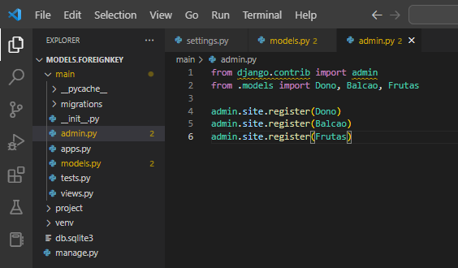
Relacionamentos
Caso tenham dúvidas, o registro de diversas tabelas é feito assim.

Slide 72

DJANGO
Não deixem de explorar as possibilidades.
Rodem o servidor e vejam como funciona.

Slide 73

GITHUB
GITHUB é um serviço baseado em nuvem que hospeda um sistema de controle de versão (VCS) chamado Git. Ele permite que os desenvolvedores colaborem e façam mudanças em projetos compartilhados enquanto mantêm um registro detalhado do seu progresso.

Slide 74
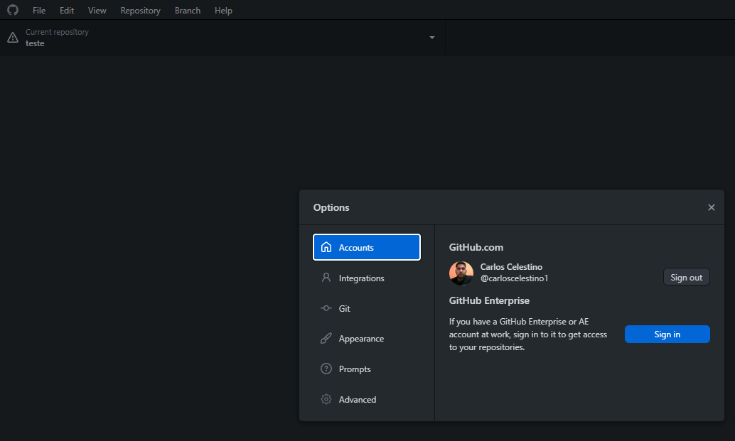
GITHUB
Vamos acessar o GITHUB DESKTOP e fazer login na nossa conta.

Slide 75

GITHUB – online
Na nossa conta (online), vamos criar um novo repositório!

Slide 76

GITHUB - online
Tornar público ou privado?
Vamos nomear nosso
Repositório.
README??
gitignore??
CREATE!!

Slide 77


GITHUB - Desktop
Vamos selecionar
Essa opção!
Vamos copiar a URL do nosso repositório
E colar aqui!

Slide 78


GITHUB - Desktop
Definindo o VS code como IDE principal.

Slide 79

GITHUB - Desktop
Olha o nome!!
Vamos testar?

Slide 80



